Slide 1
DIE GEHIRNNERVEN V, VII, IX, X. SEHNERV, SEHBAHN, OPRISCHE REFLEXBAHNEN. NERVUS VESTIBULOCOCHLEARIS
Andrea Heinzlmann
Universität für Veterinärmedizin
Lehrstuhl für Anatomie und Histologie
30. Oktober 2018

Slide 2
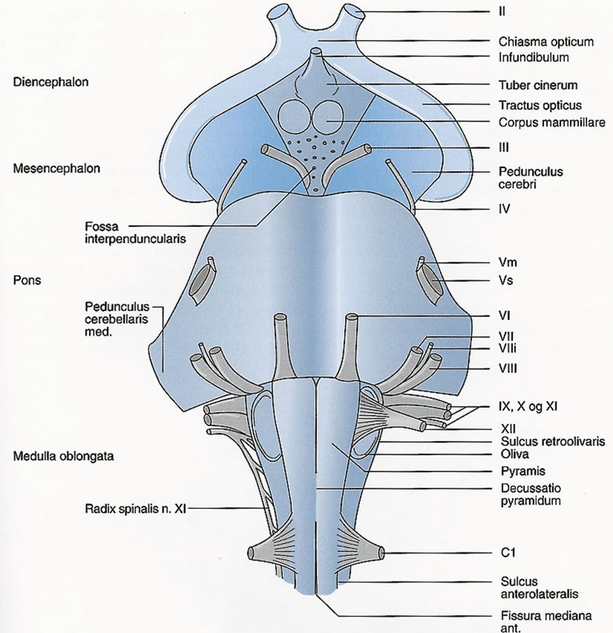
NERVUS TRIGEMINUS (N.V.)
branchialmotorischer (Kiemenbogennerv, speziell visceromotorisch) Nerv
innerviert die Muskeln (viscerale Muskeln), die embryonal den ersten Kiemenbögen entsatmmen
motorischer Anteil (Radix motoria) – branchialmotorische Fasern
sensorischer Anteil (Radix sensoria) – somatosensorische und propriozeptive Fasern
Ganglion trigeminale Gasseri – sensorisches Ganglion
hat keinen vegetativen Kern
bekommt postganglionäre, parasympatische Fasern aus dem N.VII. und N.IX.
https://www.slideshare.net/IslamKassem5/anatomy-for-local-anesthesia

Slide 3
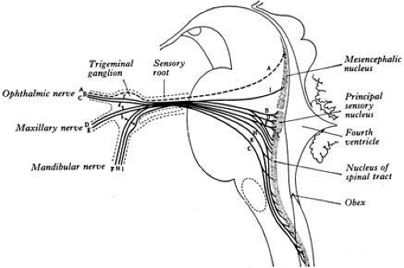
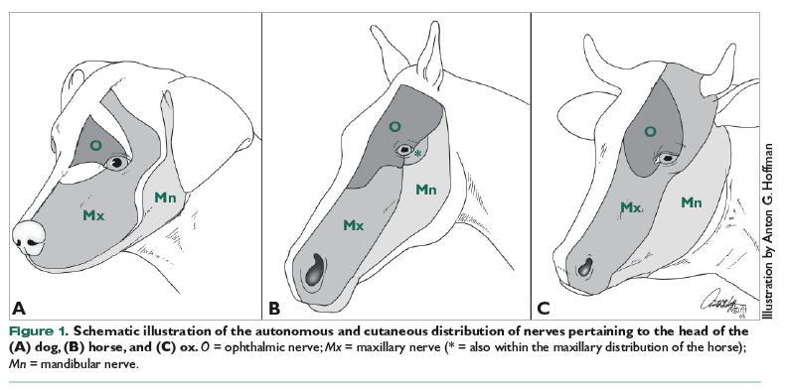
NERVUS TRIGEMINUS (N.V.)
sensorischer Anteil (Radix sensoria) – somatosensorische Fasern
INNERVATIONSGEBIET:
die Haut des Kopfes
Cornea, Sclera
Schlemihaut der Nasen – Mundhöhle – mit Ausnahme der Zungenwurzel
die Zähne mit ihrem Haltapparat
den größten Teil der harten und weichen Gaumen
https://entokey.com/trigeminal-nerve/
http://www.vetfolio.com/neurology/comparative-anatomy-of-the-horse-ox-and-dog-the-brain-and-associated-vessels

Slide 4
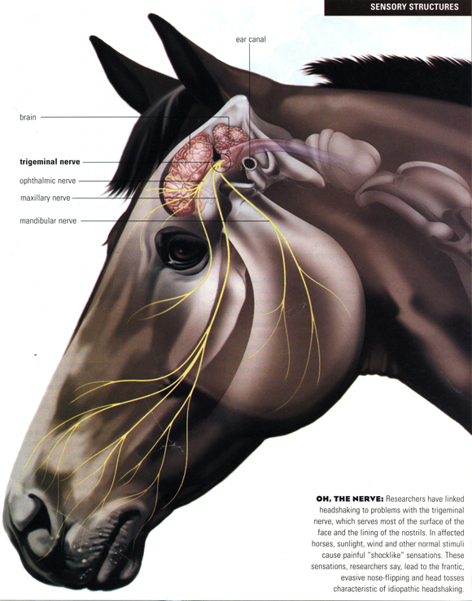
NERVUS TRIGEMINUS (N.V.)
sensorischer Anteil (Radix sensoria) – propriozeptive Fasern aus:
Kau – Mundbodenmuskulatur
den äußeren Augenmuskeln
http://headshakingsyndrome.com/proposed_pathways.html

Slide 5
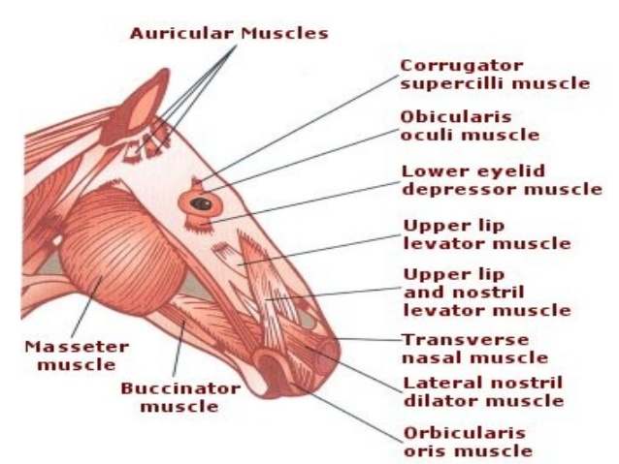
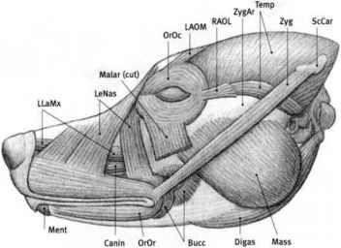
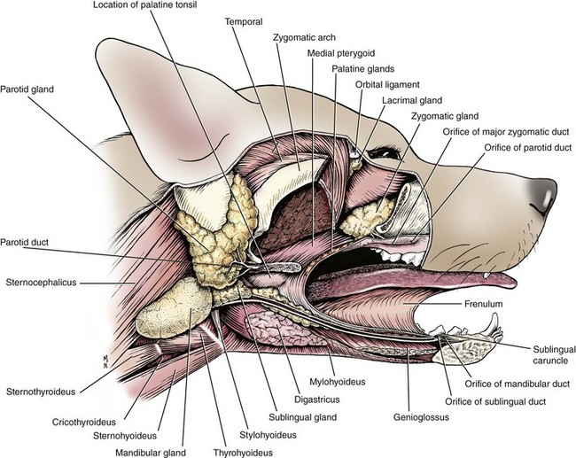
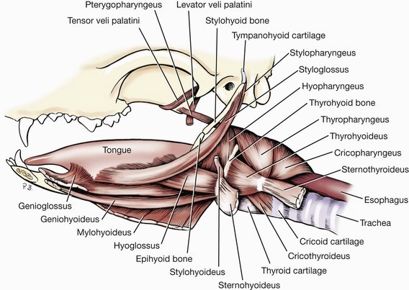
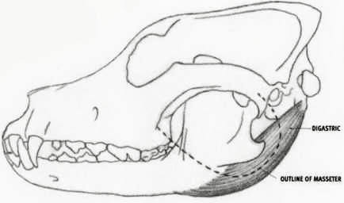
NERVUS TRIGEMINUS (N.V.)
motorischer Anteil (Radix motoria) – branchialmotorische Fasern
INNERVATIONGEBIET:
Kaumuskeln
M. mylohyoideus
M. digastricus
M. tensor veli palatini
M. tensor tympani
https://www.joshuanava.biz/animal-anatomy/introduction-1.html
http://tweetboard.me/anatomy-of-dog-glands/anatomy
-of-dog-glands-salivary-veterian-key/
http://readersclubdelhi.com/anatomy-of-mouth-of-dog/
https://www.flickr.com/photos/100731621@N04/9680865393/

Slide 6
NERVUS TRIGEMINUS (N.V.)
KERNE:
in der Brücke (Pons)
Nucleus (Nucl.) motorius nervi tirgemini
Nucl. tractus spinalis nervi trigemini
Nucl. sensibilis pontinus nervi trigemini
Nucl. mesencephalicus nervi trigemini

Slide 7
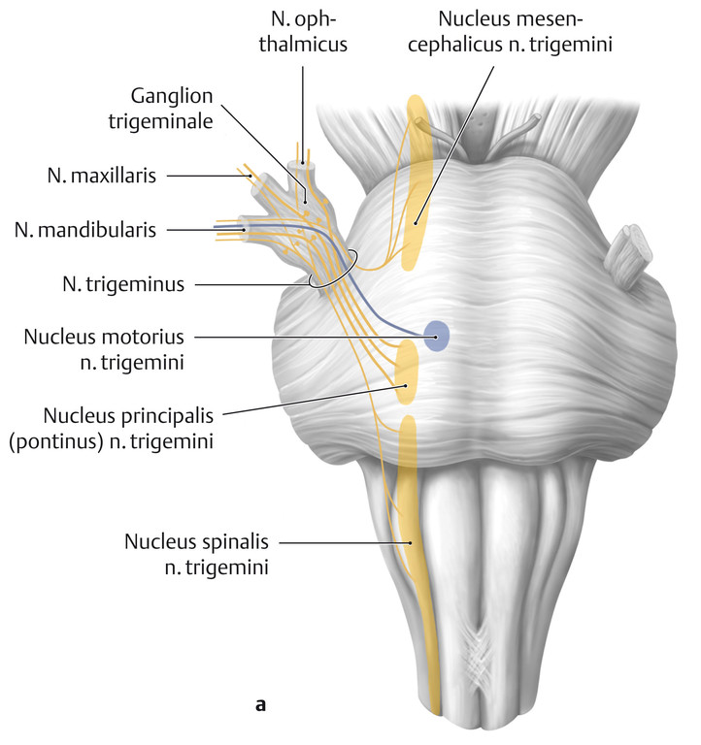
NERVUS TRIGEMINUS (N.V.)
1. Nucl. motorius n. trigemini
branchialmotorischer (speziell visceromotorisch) Kern des N. V.
in der Brückenhaube
Radix motoria – Innervation der Kaumuskeln
https://www.medizin-kompakt.de/nucleus-principalis-nervi-trigemini

Slide 8
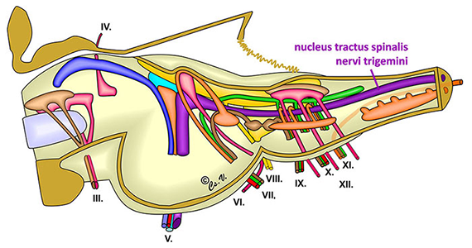
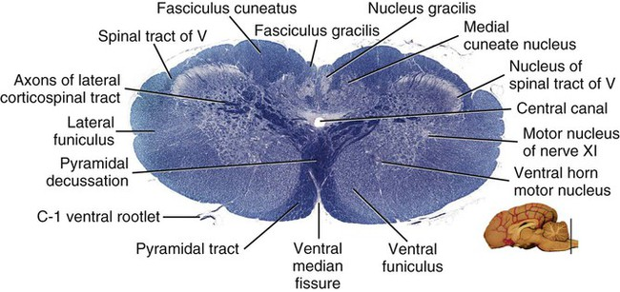
NERVUS TRIGEMINUS (N.V.)
Nucl. tractus spinalis n. trigemini
in der Pons
protopatischer Kern des N.V., N.VII., N.IX., N.X.
Schmerz,Temperaturwahrnehmungen (portopatisch)
https://www.tankonyvtar.hu/hu/tartalom/tamop412A/2011-0094_neurologia_en/ch03s04.html
https://veteriankey.com/the-brain/
https://www.medizin-kompakt.de/nucleus-principalis-nervi-trigemini

Slide 9
NERVUS TRIGEMINUS (N.V.)
2. Nucl. sensibilis pontinus n. trigemini
in der Pons
epikritischer Kern des N. V., N. VII., N.IX., N.X.
Sensationen von Druck,-Berührungs (epikritisch, Oberflächensensibilität) im Kopfbereich
Tiefensensibilität im Kopfbereich
https://www.medizin-kompakt.de/nucleus-principalis-nervi-trigemini

Slide 10
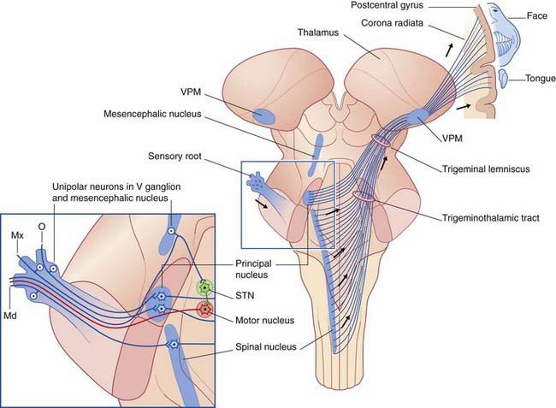
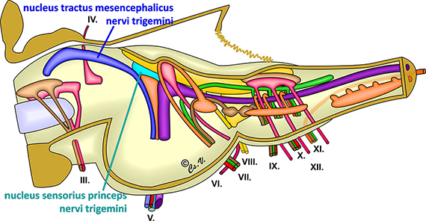
NERVUS TRIGEMINUS (N.V.)
3. Nucl. tractus mesencephalici n. trigemini (enthält pseudounipolare Nervenzellen)
im Mittelhirn
proriozetiver Kern des N. V.
aus dem N. mandibularis stammenden Fasern – leiten propriozetive Erregungen aus der Kaumuskulatur und Kaugelenk
https://www.tankonyvtar.hu/hu/tartalom/tamop412A/2011-0094_
neurologia_hu/ch03s07.html
https://www.medizin-kompakt.de/nucleus-principalis-nervi-trigemini
https://neupsykey.com/trigeminal-nerve/

Slide 11
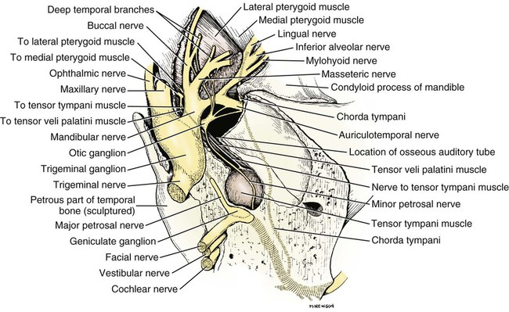
NERVUS TRIGEMINUS (N.V.)
AUSTRITTSTELLE AUS DEM GEHIRN:
Radix motoria und Radix sensoria an den Brückenarmen
die beiden Wurzel ziehen durch beim Hund den Canalis nervi trigemini
Durchtritt durch die harte Hirnhaut (Dura mater):
Radix sensoria zieht Richtung Ganglion trigeminale
https://veteriankey.com/cranial-nerves/

Slide 12
NERVUS TRIGEMINUS (N.V.)
Durchtritt durch die harte Hirnhaut (Dura mater):
b. Radix motoria
afferente propriozeptive Fasern und branchialmotorische Fasern enthält
kreuzt das Ganglion trigeminale medial
Verbindung mit einem Ast der Radix sensoria - legt sich N. mandibularis an
https://veteriankey.com/cranial-nerves/

Slide 13
NERVUS TRIGEMINUS (N.V.)
GANGLION TRIGEMINALE (Ganglion semilunare Gasseri):
im Cavum trigeminale Meckeli
beim Pferd liegt in der Impressio n. trigemini des Felsenbeins
enthält pseudounipoläre Ganglionzellen für die afferente sensorische Trigeminusfasern (ausgenommen die Afferenzen aus der Kaumuskeln)
sensorisches Ganglion
https://veteriankey.com/cranial-nerves/

Slide 14
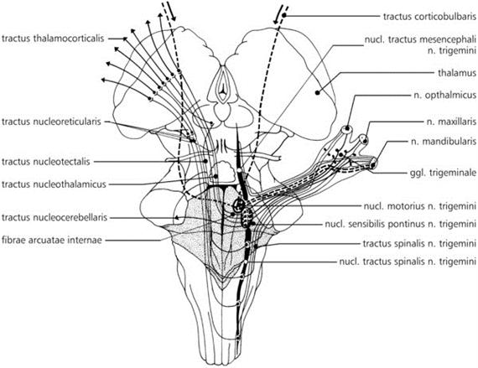
NERVUS TRIGEMINUS (N.V.)
GANGLION TRIGEMINALE (Ganglion semilunare Gasseri):
vom Ganglion trigeminale treten die 3 Hauptäste des N.V. aus:
N. OPHTHALMICUS (V/1)
N. MAXILLARIS (V/2)
N. MANDIBULARIS (V/3)
https://www.tankonyvtar.hu/hu/tartalom/tkt/haziallatok/ch08s02.html

Slide 15
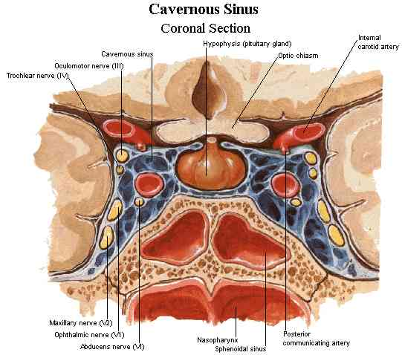
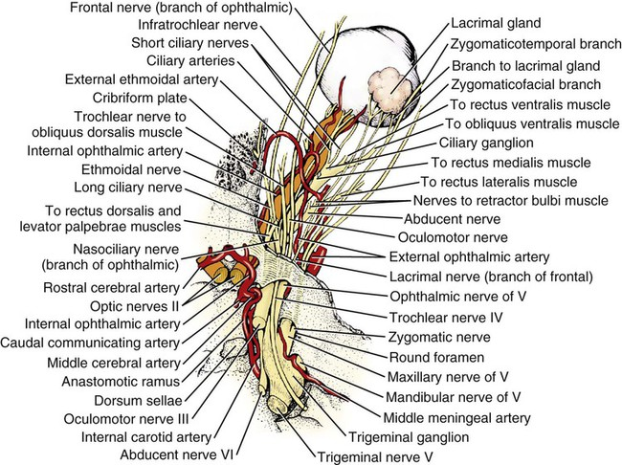
NERVUS TRIGEMINUS (N.V.)
N. OPHTHALMICUS (V/1)
rein sensorische Nerv
verläuft mit N. V/2., III., IV., VI. durch Sinus cavernosus
AUSTRITTSTELLE AUS DEM SCHÄDEL:
Fissura orbitalis bzw. Fissura orbitorotundum (Ru) – in die ORBITA
http://www.aboutcancer.com/GK_nicolato.htm
http://www.onlineveterinaryanatomy.net/content/dorsolateral-view-canine-cranium
https://veteriankey.com/cranial-nerves/

Slide 16
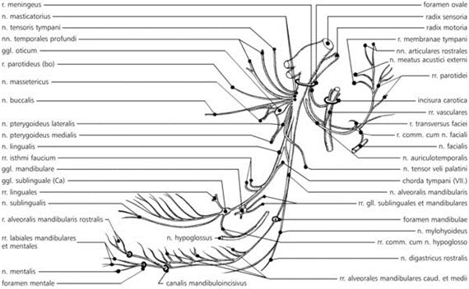
NERVUS TRIGEMINUS (N.V.)
ÄSTE DES N. OPHTHALMICUS (V/1)
in der ORBITA:
N. frontalis
N. lacrimalis
N. nasociliaris
Ramus meningeus
https://veteriankey.com/cranial-nerves/
https://www.tankonyvtar.hu/hu/tartalom/tkt/haziallatok/ch08s02.html

Slide 17
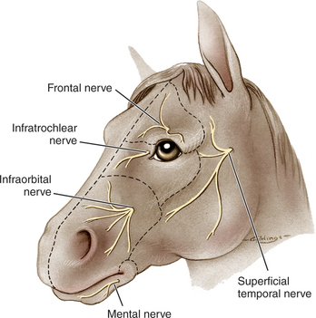
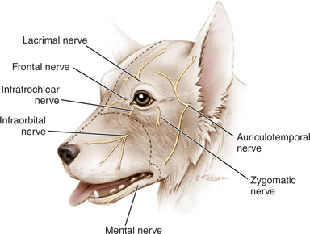
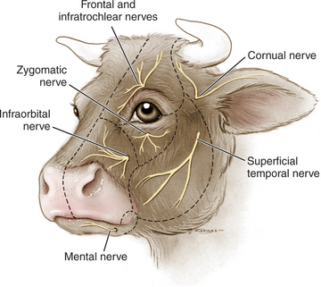
NERVUS TRIGEMINUS (N.V.)
ÄSTE DES N. OPHTHALMICUS (V/1)
N. FRONTALIS:
ABLAUF:
zieht über kaudomediale Fläche der Augenmuskelpyramide
zum dorsalen Rand der Orbita
https://veteriankey.com/cranial-nerves/
https://veteriankey.com/eyelids/

Slide 18
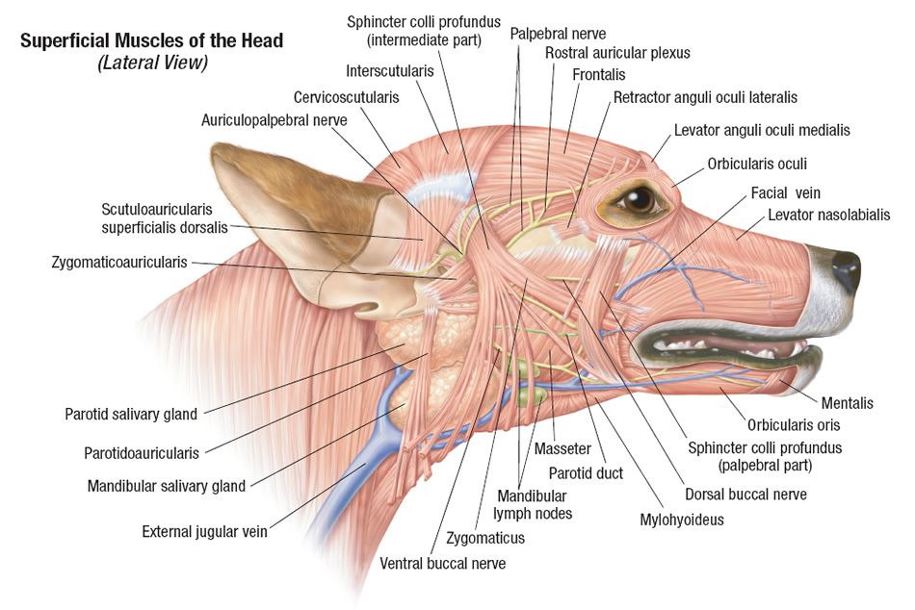
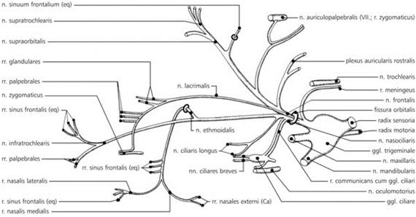
NERVUS TRIGEMINUS (N.V.)
ÄSTE DES N. FRONTALIS:
1. N. supraorbitalis
a. bei den Fleissfressern, beim Schwein, bei den Wiederkäuern:
- an der Margo supraorbitalis (Lig. orbitale) verbreitet sich als N. supraorbitalis in der Haut des oberen Augenlides in der Strinhaut
b. beim Pferd:
tritt durch das Foramen supraorbitale in die Stirnfläche
beteiligt sich mit dem N. lacrimalis, und Zweigen des N. auriculopalpebralis (N.VII) an der Bildung des Plexus auricularis rostralis
http://www.hungarovet.com/?p=1086

Slide 19
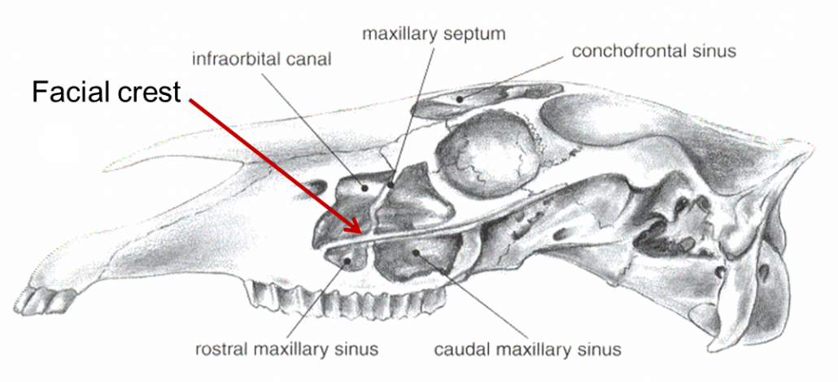
NERVUS TRIGEMINUS (N.V.)
ÄSTE DES N. FRONTALIS:
2. N. sinuum frontalium
bei den Wiederkäuern, beim Pferd, beim Schwein
in die Strinhöhle eintritt - Schleimhautversorgung
https://www.severnedgevets.co.uk/equine/advice/equine-sinus-cysts
https://www.tankonyvtar.hu/hu/tartalom/tkt/haziallatok/ch08s02.html

Slide 20
NERVUS TRIGEMINUS (N.V.)
ÄSTE DES N. FRONTALIS:
3. N. supratrochlearis
Haut und Bindehaut des medialen Augenwinkels
Haut des oberen Augenlids
https://www.tankonyvtar.hu/hu/tartalom/tkt/haziallatok/ch08s02.html

Slide 21
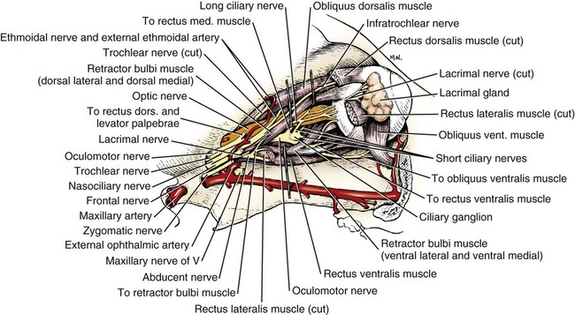
NERVUS TRIGEMINUS (N.V.)
ÄSTE DES N. OPHTHALMICUS (V/1)
N. LACRIMALIS:
zieht unter der Periorbita lateral über die Augenmuskeln
topographische Verbindung zwischen dem N. lacrimalis (N.V/1), N. zygomaticus (N.V/2) und Ramus communicans cum n. lacrimalis des N. zygomaticus
https://veteriankey.com/cranial-nerves/

Slide 22
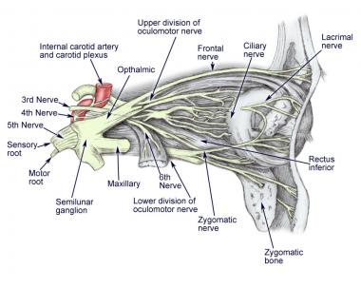
NERVUS TRIGEMINUS (N.V.)
ÄSTE DES N. OPHTHALMICUS (V/1)
N. LACRIMALIS:
Vor dem Eintritt in die Glandula lacrimalis bekommt er:
postganglionäre parasympatische, sekretomotorische Fasern aus dem Ganglion pterygopalatinum des N. VII.
postganglionäre sympatische Fasern aus dem Plexus caroticus internus
die postganglionäre sympatische und parasympatische Fasern läufen durch den Canalis pterygoideus als N. canalis pterygoidei (Vidischer Nerv)
N. canalis pterygoidei wird vom Ramus communicans cum n. lacrimali des N. zygomaticus zugeleitet zur Glandula lacrimalis

Slide 23
NERVUS TRIGEMINUS (N.V.)
ÄSTE DES N. OPHTHALMICUS (V/1)
N. LACRIMALIS:
INNERVATIONSGEBIET:
Glandula lacrimalis (sekretomotorische, sympatische, sensorische Innervation)
Palpebra superior
Haut der Angulus oculi lateralis
https://veteriankey.com/cranial-nerves/
https://www.tankonyvtar.hu/hu/tartalom/tkt/haziallatok/ch08s02.html

Slide 24
NERVUS TRIGEMINUS (N.V.)
ÄSTE DES N. OPHTHALMICUS (V/1)
N. NASOCILIARIS
zwischen M. rectus medialis und M. obliguus dorsalis – zur medialen Orbitawand
DESSEN ÄSTE:
1. Ramus communicans cum ganglio ciliari:
- zum Ganglion ciliare
2. Nn. ciliares longi leitet:
sensorische Fasern für Iris, Cornea
postganglionäre sympatische Fasern für M. dilatator pupillae
https://veteriankey.com/cranial-nerves/

Slide 25
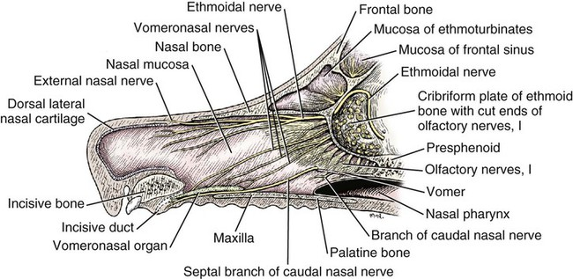
NERVUS TRIGEMINUS (N.V.)
ÄSTE DES N. OPHTHALMICUS (V/1)
N. NASOCILIARIS
DESSEN ÄSTE:
3. N. ethmoidalis:
zieht zwischen Fasern des M. retractor bulbi
läuft durch Foramen ethmoidale in die Nasenhöhle
ÄSTE:
Ramus nasalis lateralis
- für Schleimhaut des dorsalen Nasengangs, den dorsalen Nasenmuschel
beim Pferd gibt es Rami sinus frontalis ab – Sinus frontalis
b. Ramus nasalis medialis
für Schleimhaut in der oberen Hälfte der Nasenscheidewand, Nasenhöhlendaches
beim Fleissfressern gibt den Rami nasales externi ab – für die Haut des Nasenknorples, des Nasenspiegels
https://www.tankonyvtar.hu/hu/tartalom/tkt/haziallatok/ch08s02.html
https://veteriankey.com/cranial-nerves/

Slide 26
NERVUS TRIGEMINUS (N.V.)
ÄSTE DES N. OPHTHALMICUS (V/1)
N. NASOCILIARIS
DESSEN ÄSTE:
4. N. INFRATROCHLEARIS
zu mediale Augenwinkel
Zweige am die:
Bindehaut
Tränenkarunkel
Nickhaut
Nickhautdrüse
Tränensack, Tränenrührchen

Slide 27
NERVUS TRIGEMINUS (N.V.)
ÄSTE DES N. OPHTHALMICUS (V/1)
N. NASOCILIARIS
DESSEN ÄSTE:
4. N. INFRATROCHLEARIS
beim Pferd – durch Incisura n. infratrochlearis – Haut der medialen Augenwinkel, des Nasenrückens
beim Pferd – nach dem Austritt der Orbita – Rami sinus frontalis – für Schleimhaut der lateran Wand des vorderen Stirnhöhlenabschnittes
bei den horntragenden kleinen Wiederkäuern – an die Haut des Hornzapfens – Rami cornuale
https://veteriankey.com/eyelids/

Slide 28
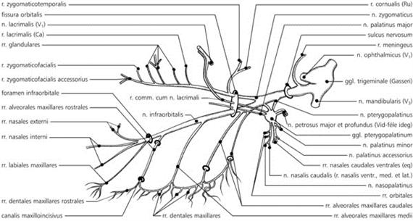
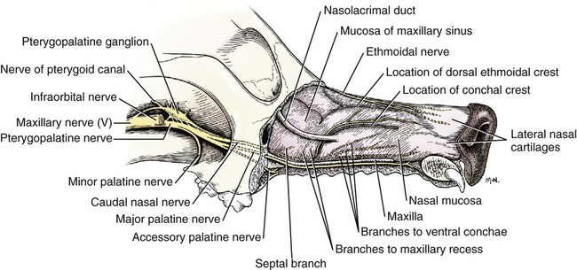
NERVUS TRIGEMINUS (N.V.)
N. MAXILLARIS (V/2)
rein sensorisch
läuft durch Sinus cavernosus
INTRAKRANIAL:
gibt den Ramus meningeus ab
empfängt postganglionäre sympatische Fasern von Plexus caroticus internus
AUSTRITTSTELLE AUS DEM SCHÄDEL:
Fissura orbitalis bzw. Fissura orbitorotundum – zur Fossa pterygopalatina
https://www.tankonyvtar.hu/hu/tartalom/tkt/haziallatok/ch08s02.html
https://veteriankey.com/cranial-nerves/

Slide 29
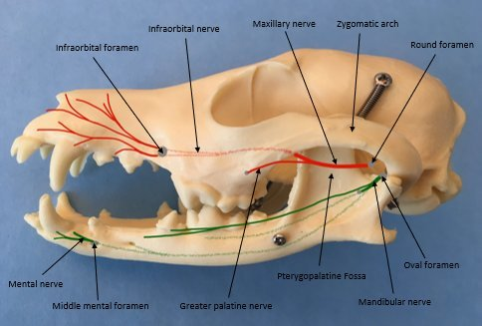
NERVUS TRIGEMINUS (N.V.)
ÄSTE DES N. MAXILLARIS (V/2):
IN DER FOSSA PTERYGOPALATINA teilt sich in:
N. ZYGOMATICUS
N. PTERYGOPALATINUS
N. INFRAORBITALIS
https://www.tankonyvtar.hu/hu/tartalom/tkt/haziallatok/ch08s02.html
https://www.alfaxan.co.uk/news/pain-what-a-pain-part-2

Slide 30
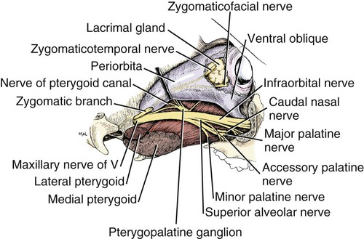
NERVUS TRIGEMINUS (N.V.)
N. MAXILLARIS (V/2)
1. N. ZYGOMATICUS
durchbort die Periorbita
Verbindung mit dem Ramus communicans cum n. lacrimali mit N. lacrimalis (N.V/1)
Ramus communicans cum n. lacrimali liefert postganglionäre parasympatische sekretomotroische Fasern aus dem Ganglion pterygopalatinum (N.VII.) zum N. lacrimalis für die Tränendrüse
https://veteriankey.com/cranial-nerves/

Slide 31
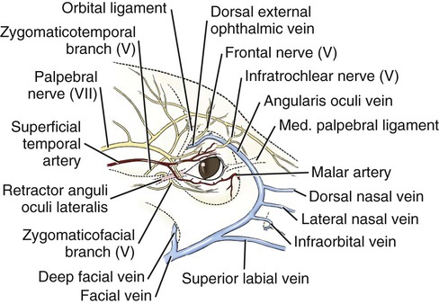
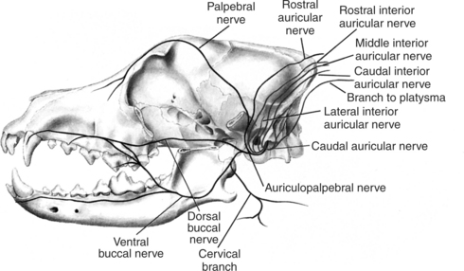
NERVUS TRIGEMINUS (N.V.)
N. MAXILLARIS (V/2)
1. N. ZYGOMATICUS
biegt in kaudodorsale Richtung ab – unter dem Processus zygomaticus ossis frontalis als Ramus zygomaticotemporalis zur Schläfbeingrube zieht
a. RAMUS ZYGOMATICOTEMPORALIS:
in der Schläfbeingrube steht in Verbindung mit dem Ast des N. frontalis (N.V/1) und N. auriculopalpebralis zum Plexus auricularis rostralis – für Haut der Schläfen – und Scheitelgegend
https://veteriankey.com/anatomy-of-the-canine-and-feline-ear/
https://www.tankonyvtar.hu/hu/tartalom/tkt/haziallatok/ch08s02.html
https://veteriankey.com/veins/

Slide 32
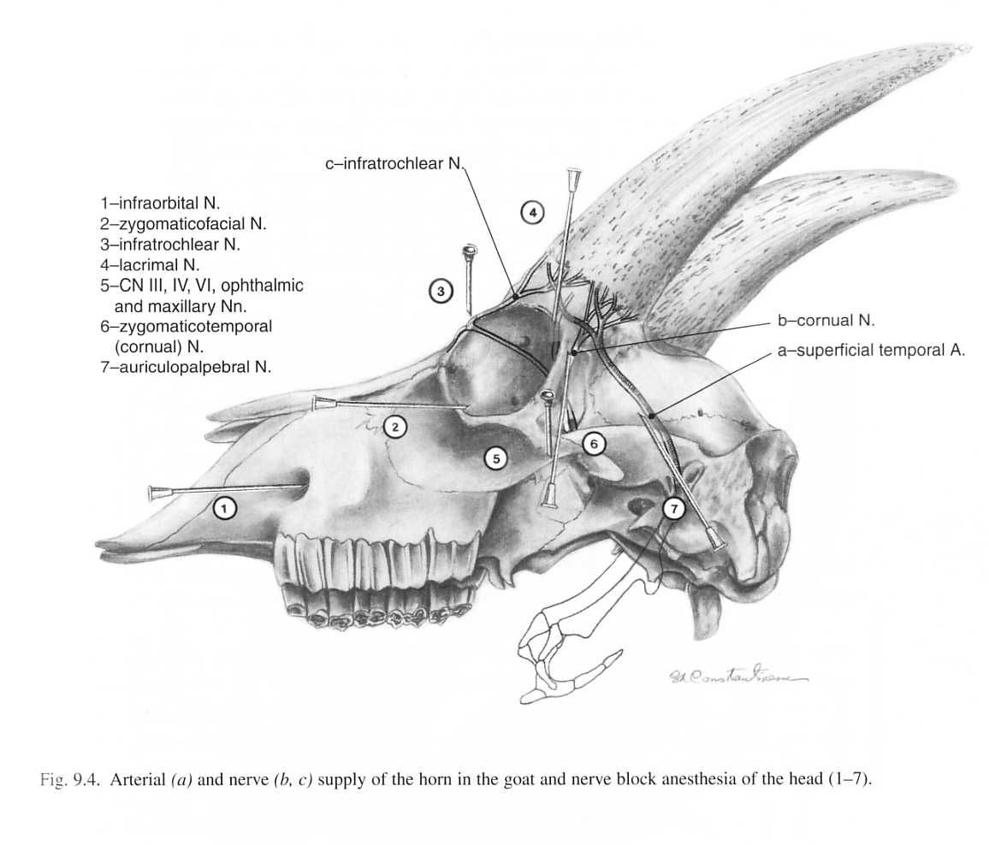
NERVUS TRIGEMINUS (N.V.)
N. MAXILLARIS (V/2)
RAMUS CORNUALES
beim Rind Hauptteil des Ramus zygomaticotemporalis
zieht am unteren Rand der Crista frontalis externus
bedeckt von der Scutularmuskulatur bis zum Genickkamm
versorgt die Haut des Hornzapfes
https://www.tankonyvtar.hu/hu/tartalom/tkt/haziallatok/ch08s02.html

Slide 33
NERVUS TRIGEMINUS (N.V.)
N. MAXILLARIS (V/2)
1. N. ZYGOMATICUS
a. RAMUS ZYGOMATICOTEMPORALIS:
beim Hund:
verläuft gegen die Tränendrüse – gibt einen Ast an sie ab
den kaudalen Rand des Lig. orbitale durchbohrt
vereinigt sich mit Ästen des N. frontalis, N, auriculotemporalis zum Plexus bzw. Ramus auricularis rostralis
https://veteriankey.com/veins
https://veteriankey.com/anatomy-of-the-canine-and-feline-ear/

Slide 34
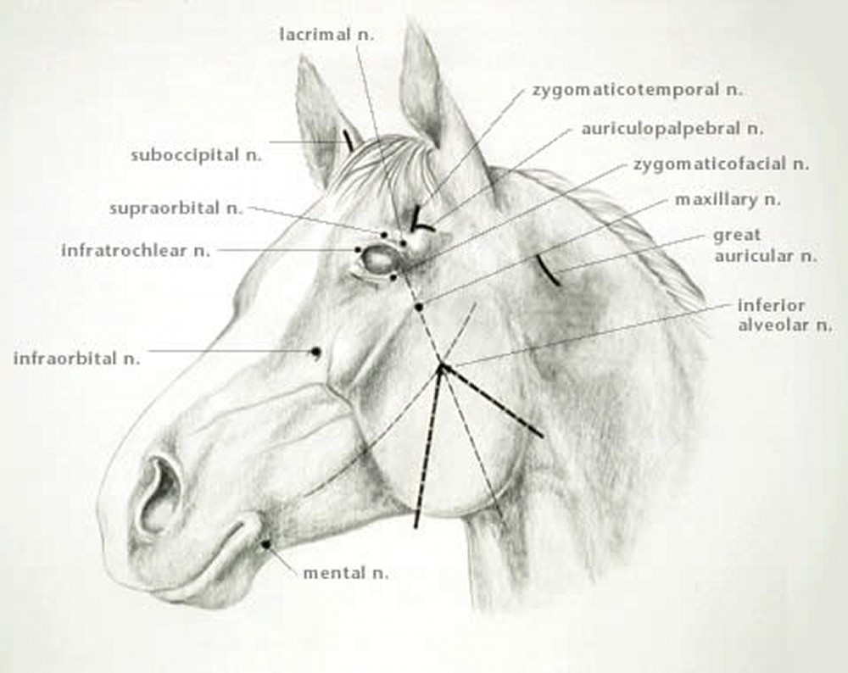
NERVUS TRIGEMINUS (N.V.)
N. MAXILLARIS (V/2)
N. ZYGOMATICUS:
b. RAMUS ZYGOMATICOFACIALIS
bei den Huftieren:
über den Margo infraorbitalis läuft
für Palpebra inferior
https://www.merckvetmanual.com/multimedia/v4739236

Slide 35
NERVUS TRIGEMINUS (N.V.)
N. MAXILLARIS (V/2)
N. PTERYGOPALATINUS
bei den Huftieren zieht entlang dem Processus pterygoideus und der Lamina sagittalis des Gaumenbeins
bei den Fleissfressern zieht über den M. pterygoideus hinweg nach rostral
ÄSTE DES N. PTERYGOPALATINUS:
N. NASALIS CAUDALIS
N. PALATINUS MAJOR
N. PALATINUS MINOR
https://www.tankonyvtar.hu/hu/tartalom/tkt/haziallatok/ch08s02.html

Slide 36
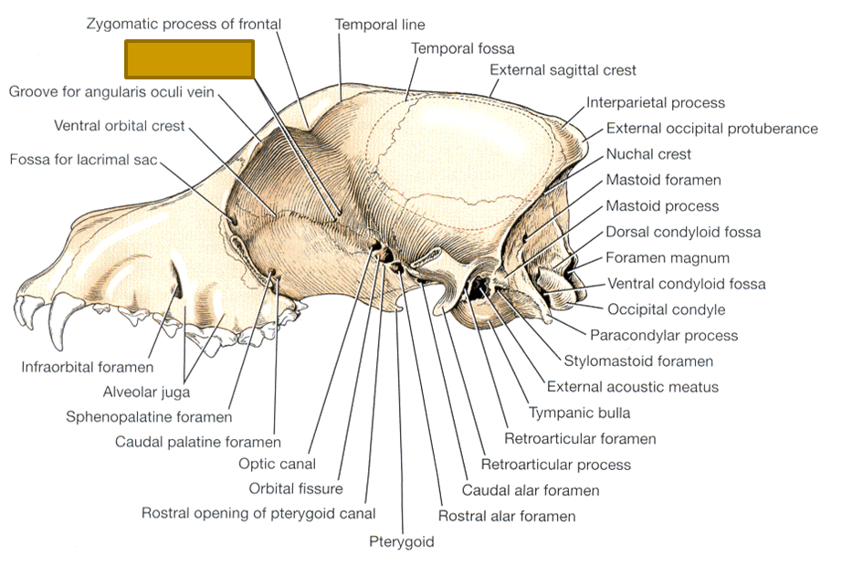
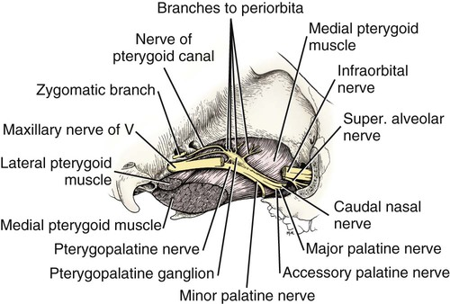
NERVUS TRIGEMINUS (N.V.)
N. MAXILLARIS (V/2)
ÄSTE DES N. PTERYGOPALATINUS:
a. N. NASALIS CAUDALIS
tritt durch Foramen sphenopalatinum in die Nasenhöhle
Versorgung der Schleimhaut der Nasenhöhle, Septum nasi
gibt den N. nasopalatinus ab – für Schleimhautbezirk hinter den oberen Schneidezähnen
https://veteriankey.com/cranial-nerves/
https://veteriankey.com/cranial-nerves/

Slide 37
NERVUS TRIGEMINUS (N.V.)
N. MAXILLARIS (V/2)
ÄSTE DES N. PTERYGOPALATINUS:
b. N. PALATINUS MAJOR
tritt ins Foramen palatinum caudale mit der A. palatina major ein
läuft durch den Canalis palatinus major
innerviert die Schleimhaut des harten Gaumens mit Ausnahme ihres vorderen Abschnittes
https://veteriankey.com/cranial-nerves/
https://itsicmzoology.wordpress.com/article/the-skull-of-the-dog-2lu56ivsd9r6u-6/

Slide 38
NERVUS TRIGEMINUS (N.V.)
N. MAXILLARIS (V/2)
ÄSTE DES N. PTERYGOPALATINUS:
c. N. PALATINUS MINOR
durch Foramina palatina minora mit der A. palatina minor
innerviert die Schleimhaut des Gaumensegels
https://veteriankey.com/cranial-nerves/
https://veteriankey.com/cranial-nerves/

Slide 39
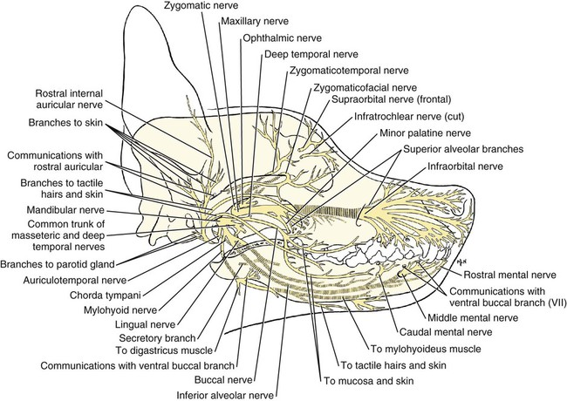
NERVUS TRIGEMINUS (N.V.)
N. MAXILLARIS (V/2)
3. N. INFRAORBITALIS
gelangt durch Foramen das Foramen maxiallare in den Canalis infraorbitalis
Foramen infraorbitalis – teilt sich zu den Ändeste
https://veteriankey.com/cranial-nerves/

Slide 40
NERVUS TRIGEMINUS (N.V.)
N. MAXILLARIS (V/2)
3. N. INFRAORBITALIS
DESSEN ÄNDESTE:
Rami nasales externi – für die Haut des Nasenrückens
Rami nasales interni – für die Haut – und Schleimhaut des Nasenloches, Nasenhöhleneingangs
Rami labiales superiores – die haut, Sinnesorgane der Oberlippe
Rami alveolares superiores caudales – zu den Wurzeln der hinteren Backenzähnen
Ramim alveolares superiores medii – die Schleimhaut des Sinus maxillaris, Alveolen der vorderen Molaren, hinteren Prämolaren
Rami alveolares superiores rostrales – zu den vorderen Prämolaren, zu den Alveolen des Caninus und der Incisivi

Slide 41
NERVUS TRIGEMINUS (N.V.)
N. MAXILLARIS (V/2)
3. N. INFRAORBITALIS
PLEXUS DENTALIS:
Rami labiales superiores
Rami alveolares superiores caudales
Rami alveolares superiores medii
Rami alveolares superiores rostrales bilden über den Zahnwurzeln im Knochen den Plexus dentalis
aus dem Plexus dentalis:
Rami dentales für die Zahnwurzeln
Rami gingivales für Zahnfelisch (Gingiva)

Slide 42
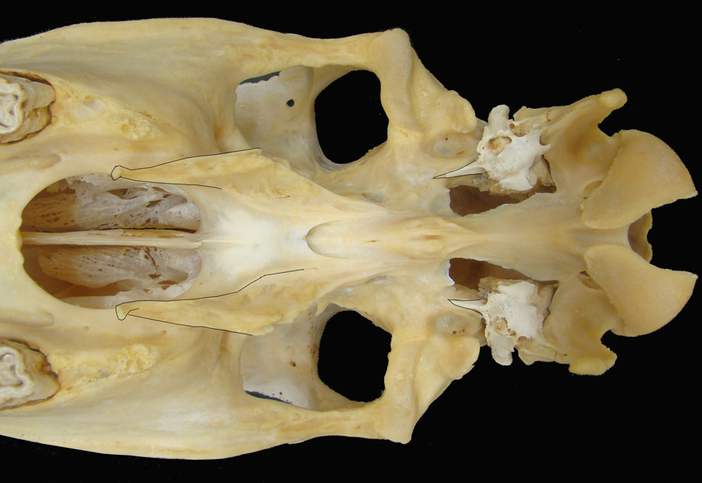
NERVUS TRIGEMINUS (N.V.)
N. MANDIBULARIS (V/3)
gemischter Nerv (sensorich und motorisch)
innerhalb der Schädelhöhel gibt den Ramus meningeus ab
bei den Fleissfressern , Wiederkäuern – durch Foramen ovale
beim Pferd, Schwein – durch Incisura ovalis des Foramen lacerum
kommt medial vom Kiefergelenk – dort teilt sich auf
Incisura
ovalis
https://www.alfaxan.co.uk/news/pain-what-a-pain-part-2
http://vanat.cvm.umn.edu/ungDissect/Lab18/Lab18.html

Slide 43
NERVUS TRIGEMINUS (N.V.)
N. MANDIBULARIS (V/3)
ÄSTE DES N. MANDIBULARIS: 1. N. MASTICATORIUS
2. Nn. PTERYGOIDEI
3. N. BUCCALIS
4. N. AURICULOTEMPORALIS 5. N. ALVEOLARIS INFERIOR (MANDIBULARIS)
6. N. LINGUALIS
https://www.tankonyvtar.hu/hu/tartalom/tkt/haziallatok/ch08s02.html

Slide 44
NERVUS TRIGEMINUS (N.V.)
N. MANDIBULARIS (V/3)
ÄSTE DES N. MANDIBULARIS: 1. N. MASTICATORIUS
vordere motorischer Stamm
teilt sich in den:
N. massetericus – zwischen Proc. muscularis und Proc. Articularis – zu den M. Masseter
Nn. temporales profundi – zu den M. temporlais
https://www.tankonyvtar.hu/hu/tartalom/tkt/haziallatok/ch08s02.html

Slide 45
NERVUS TRIGEMINUS (N.V.)
N. MANDIBULARIS (V/3)
ÄSTE DES N. MANDIBULARIS: 2. Nn. PTERYGOIDEI
N. pterygoideus medialis – zu den M. pterygoideus med.
N. pterygoideus lateralis – zu den M. pterygoideus lat.
N. tensoris tympani – zum M. tensor tympani in die Paukenhöhle
- gibt den N. tensoris veli palatini ab – zum M. tensor veli palatini
https://www.tankonyvtar.hu/hu/tartalom/tkt/haziallatok/ch08s02.html

Slide 46
NERVUS TRIGEMINUS (N.V.)
N. MANDIBULARIS (V/3)
ÄSTE DES N. MANDIBULARIS: 3. N. BUCCALIS
zieht zwischen M. pterygoideus lat. und M. temporalis nach rostral
gelangt zwischen Tuber maxillae und Porc. muskularis der Mandibula in die Backengegend
innerviert sensorisch die Backenschleimhaut
vom Ganglion oticum zugeführten postganglionäre, parasympatische , sekretomotorische Fasern versorgen die Backendrüsen
beim Rind gibt den Ramus parotideus ab

Slide 47
NERVUS TRIGEMINUS (N.V.)
N. MANDIBULARIS (V/3)
ÄSTE DES N. MANDIBULARIS: 4. N. AURICULOTEMPORALIS
sensorisch
entspringt am hinteren Rand des N. mandibularis
bei den Huftieren – als N. temporalis superficialis bezeichnet – weil schwach entwickelt ist
schlägt sich ventral um den Gelenkfortsatz der Mandibula – und kaudal um ihren hinteren Rand herum – tritt an die Oberfläche – teilt sich in einen dorsalen und einen ventralen Ast auf
https://veteriankey.com/eyelids/

Slide 48
NERVUS TRIGEMINUS (N.V.)
N. MANDIBULARIS (V/3)
ÄSTE DES N. MANDIBULARIS: 4. N. AURICULOTEMPORALIS
Nn. articulares rostrales
für Haut zwischen Kiefergelenk und Ohrmuschel
für Ohrmuschel
für Trommelfell
https://www.tankonyvtar.hu/hu/tartalom/tkt/haziallatok/ch08s02.html

Slide 49
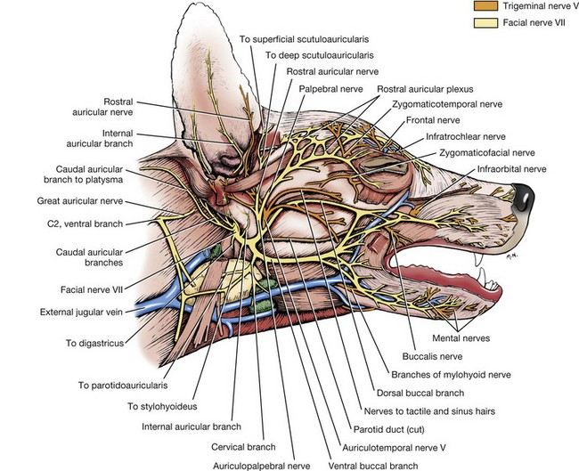
NERVUS TRIGEMINUS (N.V.)
N. MANDIBULARIS (V/3)
ÄSTE DES N. MANDIBULARIS: 4. N. AURICULOTEMPORALIS
beim Hund:
größtenteil von Parotis bedeckt
teilt sich in einen
dorsalen
ventralen Ast
https://veteriankey.com/eyelids/
https://veteriankey.com/soft-tissues-of-the-oral-cavity/

Slide 50
NERVUS TRIGEMINUS (N.V.)
N. MANDIBULARIS (V/3)
ÄSTE DES N. MANDIBULARIS: 4. N. AURICULOTEMPORALIS
beim Hund:
a. dorsaler Ast gibt:
- den Nn. articulares rostrales ab
b. rostraler Ast gibt:
den N. meatus acustici externi – für Haut des Meatus acusticus ext.
den Ramus membranea tympani – zur Membrana tympani
Rami parotidei – zuführen sekretomotorische Fasern aus dem Ganglion oticum zur Parotis
Ramus transversus faciei – kreuzt über den N. buccalis dorsalis des N. facialis – Gesichtshaut, Tasthaare der Backengegend
https://www.tankonyvtar.hu/hu/tartalom/tkt/haziallatok/ch08s02.html

Slide 51
NERVUS TRIGEMINUS (N.V.)
N. MANDIBULARIS (V/3)
ÄSTE DES N. MANDIBULARIS: 4. N. AURICULOTEMPORALIS
beim Pferd, Wiederkäuern, Schwein:
schlägt um Hinterrand des Gelenkfortsatzes der Mandibula herum
teilt sich unter der Parotis in einen
dorsalen
ventralen Ast
https://veteriankey.com/eyelids/

Slide 52
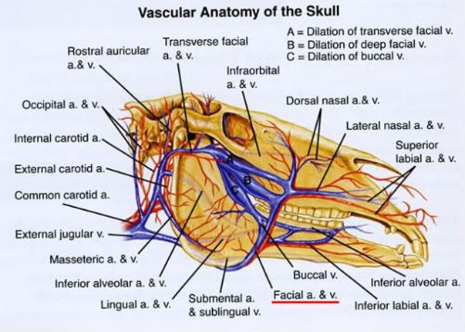
NERVUS TRIGEMINUS (N.V.)
N. MANDIBULARIS (V/3)
ÄSTE DES N. MANDIBULARIS: 4. N. AURICULOTEMPORALIS
beim Pferd:
dorsaler Ast zieht als N. transversus faciei mit der A. transversa faciei gegen Crista facialis
versorgt die Haut in der Kiefergelenks – und dorsalen Massetergegend
beim Rind:
- N. transversus faciei ist schwach entsickelt

Slide 53
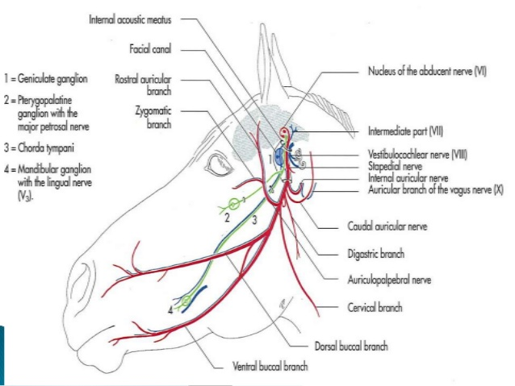
NERVUS TRIGEMINUS (N.V.)
N. MANDIBULARIS (V/3)
ÄSTE DES N. MANDIBULARIS: 4. N. AURICULOTEMPORALIS
beim Pferd:
ventraler Ast verbindet sich unter dem Vorderrand der Parotis als Ramus communicans cum n. faciali mit dem Ramus buccalis ventralis oder dorsalis n. facilais
sensorische Fasern versorgen die Haut vom Kiefergelenk bis zum Mundwinkel
https://veteriankey.com/eyelids/
https://www.slideshare.net/vicky14381/facial-nerves

Slide 54
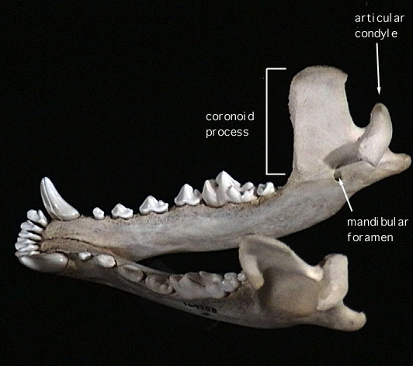
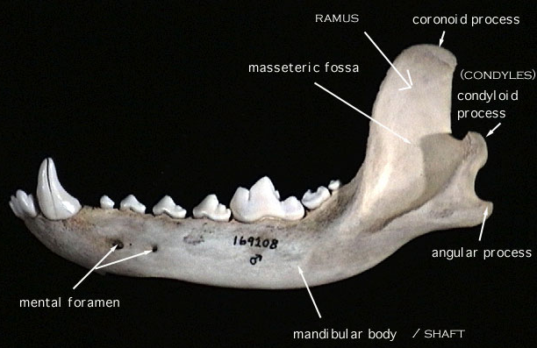
NERVUS TRIGEMINUS (N.V.)
N. MANDIBULARIS (V/3)
ÄSTE DES N. MANDIBULARIS: 5. N. ALVEOLARIS INFERIOR (MANDIBULARIS)
gibt den N. mylohyoideus (morotischer Ast) ab – für den M. mylohyoideus
nach dem Abgabe des N. mylohyoideus führt nur sensorische Fasern
durch Foramen mandibulare – in den Canalis mandibularis
http://tweetboard.me/anatomy-of-dog-mandible/anatomy-of-dog-mandible-mandibular-fossa/

Slide 55
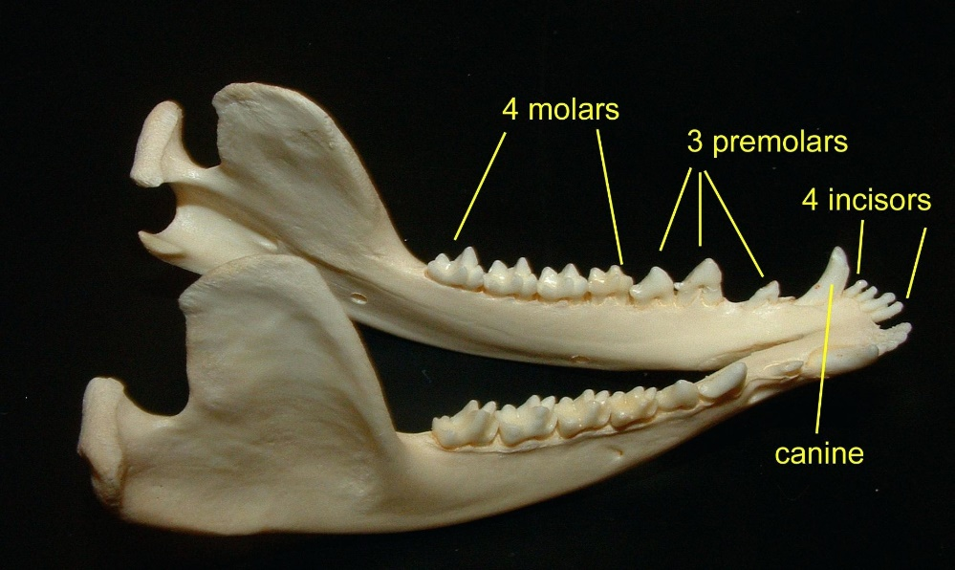
NERVUS TRIGEMINUS (N.V.)
N. MANDIBULARIS (V/3)
ÄSTE DES N. MANDIBULARIS: 5. N. ALVEOLARIS INFERIOR (MANDIBULARIS)
SENSORISCHE ÄSTE DES N. ALVEOLARIS INF:
Rami alveolares inferiores caudales – für Dentes molares und Gingiva
Rami alveolares inferiores medii – für Dentes prämolares und Gingiva
Rami alveolares inferiores rostralis – für Dentes caninus und Incisivi
https://www.tankonyvtar.hu/hu/tartalom/tkt/haziallatok/ch08s02.html
http://nextbook.co/editor/?

Slide 56
NERVUS TRIGEMINUS (N.V.)
N. MANDIBULARIS (V/3)
ÄSTE DES N. MANDIBULARIS: 5. N. ALVEOLARIS INFERIOR (MANDIBULARIS)
SENSORISCHE ÄSTE DES N. ALVEOLARIS INF:
PLEXUS DENTALIS INFERIOR:
- von den Alveolärenäste im Canalis mandibularis
Rami alveolares inferiores caudales
Rami alveolares inferiores medii
Rami alveolares inferiores rostralis
gibt die Rami gingivales inferiores ab
gibt die Rami dentales inferiores ab
https://www.tankonyvtar.hu/hu/tartalom/tkt/haziallatok/ch08s02.html

Slide 57
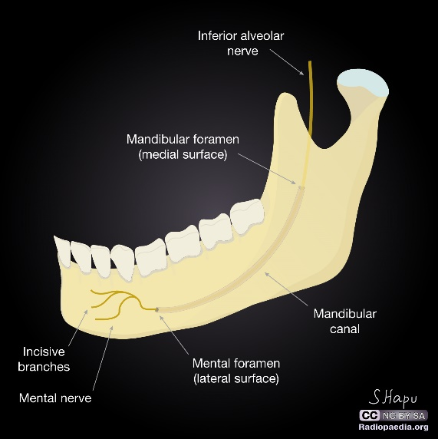
NERVUS TRIGEMINUS (N.V.)
N. MANDIBULARIS (V/3)
ÄSTE DES N. MANDIBULARIS: 5. N. ALVEOLARIS INFERIOR (MANDIBULARIS)
N. MENTALIS:
Endast des N. alveolaris inf.
bei Pferd und Wierderkäuern verläßt den Canalis mandibularis durch Foramen mentale
bei Fleissfresser, Schwein durch Foramina mentalia
versorgt die Haut des Kinns (Mentum)
gibt die Rami labilaes inferiores ab – für Labium inferior
http://warok.co/diagram-of-mental-foramen.html

Slide 58
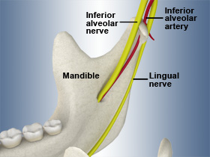
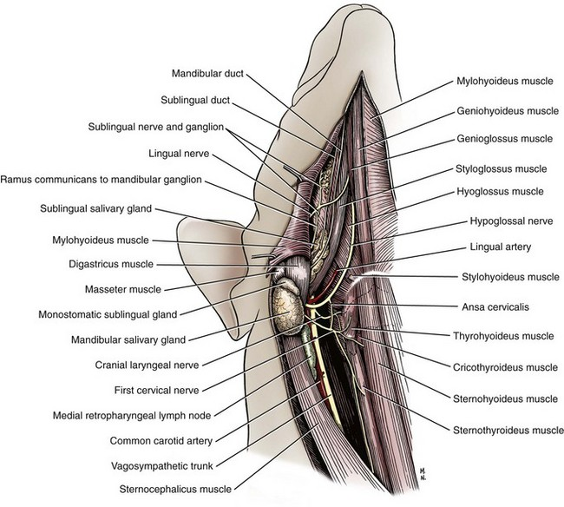
NERVUS TRIGEMINUS (N.V.)
N. MANDIBULARIS (V/3)
ÄSTE DES N. MANDIBULARIS: 6. N. LINGUALIS
sensorisch
verläuft lateral vom Stylohyoid
tritt an die mediale Seite des M. mylohyoideus
https://veteriankey.com/salivary-glands/

Slide 59
NERVUS TRIGEMINUS (N.V.)
N. MANDIBULARIS (V/3)
ÄSTE DES N. MANDIBULARIS: 6. N. LINGUALIS
- Rami isthmus faucium – für Isthmus faucium
an der medialen Seite des M. mylohyoideus teilt sich:
in den N. sublingualis
in die Rami linguales
https://veteriankey.com/salivary-glands/

Slide 60
NERVUS TRIGEMINUS (N.V.)
N. MANDIBULARIS (V/3)
ÄSTE DES N. MANDIBULARIS: 6. N. LINGUALIS
N. sublingualis
liegt zwischen der Schleimhaut der Zungenseitenfläche und dem M. sytloglossus
begleitet den Ductus mandibularis
zieht medial von der Glandula sublingualis polystomatica
gibt Zweige:
in die Glandula sublingualis polystomatica
zum präfrenulären Mundboden
zu den Schneidezähnen
in die Schleimhaut der Zungenseitenfläche
Schleimhaut des Cavum sublinguale laterale
https://veteriankey.com/salivary-glands/

Slide 61
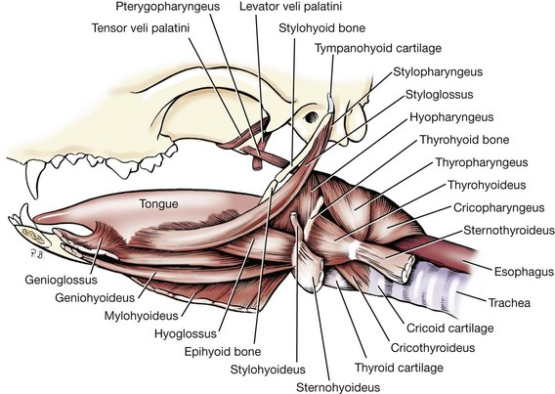
NERVUS TRIGEMINUS (N.V.)
N. MANDIBULARIS (V/3)
ÄSTE DES N. MANDIBULARIS: 6. N. LINGUALIS
schlägt sich um den unteren Rand des M. styloglossus herum
gelangt zwischen dem M. styloglossus und dem M. genioglossus in die Tiefe der Zungenmuskulaturs
in der Zunge gibt Rr. linguales ab
an der Zungenspitze – Rami communicantes cum n. hypoglosso
https://veteriankey.com/soft-tissues-of-the-oral-cavity/
https://veteriankey.com/salivary-glands/

Slide 62
NERVUS TRIGEMINUS (N.V.)
N. MANDIBULARIS (V/3)
ÄSTE DES N. MANDIBULARIS: 6. N. LINGUALIS
- Ramus communicans cum chorda tympani – Verbindung mit Chorda tympani (N. VII.)
https://en.wikipedia.org/wiki/Submandibular_ganglion
http://vanat.cvm.umn.edu/ans/pages/popUpPgs/ParaCranNVIIMiller.html

Slide 63
NERVUS FACIALIS (N.VII.)
funktionelle Komponenten:
branchialmotrosiche Fasern – für die Muskulatur, die aus dem 2. Kiemenbogen hervorgegangen
N. Intermedius:
allgeimen visceromotorische (präganglionäre, parasympatische, sekretomotorische) Fasern
Geschmackfasern (speziell viscerosensorisch)
allgemein somatosensorische Fasern
https://www.medizin-kompakt.de/nucleus-nervi-facialis

Slide 64
NERVUS FACIALIS (N.VII.)
N. Intermedius:
allgeimen visceromotorische (präganglionäre, parasympatische, sekretomotorische) Fasern:
ziehen durch Ganglion mandibulare und Ganglion pterygopalatinum
innerviert die
Glandula mandibularis
Glandula sublingulais polystomatica
Tränendrüse
klenie Drüsen der Nasen – und Mundschleimhaut
https://www.medizin-kompakt.de/nucleus-nervi-facialis

Slide 65
NERVUS FACIALIS (N.VII.)
KERNE:
Nucl. motorius n. facialis
Nucl. tractus solitarii
Nucl. parasympaticus nervi intermedii (Nucl. salivatorius pontis oder rostralis)
Nucl. tractus spinalis n. trigemini

Slide 66
NERVUS FACIALIS (N.VII.)
1. Nucl. motorius n. facialis
branchialmotorischer (speziell visceromotorisch) Kern des N. VII.
in der Brücke, dorsolateral vom dorsalen Trapezkörper
https://en.wikipedia.org/wiki/Spinal_trigeminal_nucleus
https://www.medizin-kompakt.de/nucleus-nervi-facialis

Slide 67
NERVUS FACIALIS (N.VII.)
1. Nucl. motorius n. facialis
COLLICULUS FACIALIS:
die Facialisknie bildet die Erhebung am Ventrikelboden
https://www.repetico.com/card-66349450

Slide 68
NERVUS FACIALIS (N.VII.)
Geschmacksfasern gelangen über den N. VII. (Chorda tympani über Ganglion geniculi), N. IX. und N. X. – sammeln sich im Tractus solitarius enden im rostralen Abschnitt der Nucleus tractus solitarii
rostraler Teil der Nucleus tractus solitarii – Nucl. gustatoricus genannt
https://www.repetico.de/card-66349228
https://hu.pinterest.com/pin/391531761325890224

Slide 69
NERVUS FACIALIS (N.VII.)
3. Nucl. parasympaticus n. intermedii (bzw. Nucl salivatorius pontis oder rostralis) am Bild p. VII.
parasympatischer Kern des N. VII.
unter dem Boden der Rautengrube
parasympatisch (sekretomotorisch) innerviert über Ganglion pterygopalatinum die Tränen, - Nasen, - Gaumendrüsen
parasympatisch innerviert über Ganglion mandibulare die Glandulae mandinbulris et sublinguales
https://de.wikipedia.org/wiki/Fossa_pterygopalatina
http://vanat.cvm.umn.edu/ans/pages/popUpPgs/ParaCranNVIIMiller.html

Slide 70
NERVUS FACIALIS (N.VII.)
4. Nucl. tractus spinalis n. trigemini
in der Pons
protopatischer Kern des N.V., N.VII., N.IX., N.X.
Schmerz,Temperaturwahrnehmungen (portopatisch)
https://www.tankonyvtar.hu/hu/tartalom/tamop412A/2011-0094_neurologia_en/ch03s04.html
https://veteriankey.com/the-brain/
https://www.medizin-kompakt.de/nucleus-principalis-nervi-trigemini

Slide 71
NERVUS FACIALIS (N. VII.)
AUSTRITTSTELLE AUS DEM HIRN:
am hinteren Rand der Brücke aus der Medulla oblongata
beim Wiederkäuern und Schwein sind N. facialis und N. intermedius an ihrem Ursprung voneinander getrennt - bilden einen einheitlichen Stamm im Meatus accusticus internus
PORUS DURALIS:
- durchbohrt die Dura im Fundus meatus accusticus internus
https://wiley-vch.e-bookshelf.de/products/reading-epub/product-id/650285...
http://www.wikiwand.com/en/Cranial_nerves

Slide 72
NERVUS FACIALIS (N. VII.)
AUSTRITTSTELLE AUS DEM SCHÄDEL:
tritt in den Canalis facialis des Felsenbeins ein
im Canalis facialis bildet das Geniculum nervi facialis (äußeres Fazialisknie)
im Geniculum nervi facialis liegt das Ganglion geniculi
verläßt das Felsenbein durch das Foramen stylomastoideum
https://link.springer.com/chapter/10.1007/978-4-431-54183-7_18
https://wiley-vch.e-bookshelf.de/products/reading-epub/product-id/650285...
http://www.vetfolio.com/surgery/lateral-approach-to-subtotal-bulla-osteotomy-in-dogs-pertinent-anatomy-and-procedural-details

Slide 73
GANGLIEN DES NERVUS FACIALIS (N.VII.)
GANGLION GENICULI:
im Geniculum nervi facialis
sensorisches Ganglion – pseidounipoläre Ganglionzellen
enthält:
Perikaryen der Geschmackfasern
somatosensorischer Anteile des N. intermedius
Geschmackfasern aus Geschmackknospen der vorderen 2/3 der Zunge stammen
die Geschmackfasern durch Chorda tympani und N. lingualis treten ins Ganglion geniculi ein
die zentrale Fortzätze des Ganglion geniculi durch Tractus solitarius enden im Nucl. tractus solitarii - Geschmackzentrum

Slide 74
GANGLIEN DES NERVUS FACIALIS (N.VII.)
GANGLION GENICULI:
2. somatosensorischer Anteile des N. intermedius
nehmen in der Innervation:
der Schleimhaut der Paukenhöhle
der Haut der äußeren Gehörgang teil
- somatosensorische Fasern treten ins Ganglion geniculi ein – die zentrale Fortzätze der sensorischen Neuronen erreichen den Nucl. tractus spinalis nervi trigemini

Slide 75
GANGLIEN DES NERVUS FACIALIS (N.VII.)
GANGLION PTERYGOPALATINUM:
vegetatives Ganglion
1. beim Hund:
einheitliches, abgeplattes Gebilde
rostromedial vom N. pterygopalatinus dem M. pterygoideus aufliegt
2. beim Wiederkäuer, Schwein 4-10 kleine Ganglien
3. beim Pferd 4-5 kleine Ganglien
http://vanat.cvm.umn.edu/ans/pages/popUpPgs/ParaCranNVIIMiller.html

Slide 76
GANGLIEN DES NERVUS FACIALIS (N.VII.)
GANGLION PTERYGOPALATINUM:
enthält:
die präganglionare Fasern stammen aus dem Nucl. parasympaticus n. intermedii und zugefürt durch den N. petrosus major
die Perykarien der postganglionare parasympatische Fasern für die Tränendrüse, klenie Drüse der Mund – und Gaumenschleimhaut
die postganglionare parasympatische Fasern für Tränendrüse über N. zygomaticus, dann über Ramus communicans cum nervo lacrimali zür Tränendrüse zugeführt

Slide 77
GANGLIEN DES NERVUS FACIALIS (N.VII.)
GANGLION MANDIBULARE:
vegetatives Ganglion
liegt medial von der Glandula sublingualis polystomatica am unteren Rand des N. sublingualis
enthält:
Perykarien der postganglionären parasympatischen, sekretomotrischen Fasern
die präganglionäre parasympatische sekretomotrische Fasern werden dem Ganglion über Chorda tympani aus dem Nucl. parasympaticus n. intermedii
die postganglionäre Fasern erreichen direkt die Glandula mandibularis und durch N. lingualis die Glandula sublinguales, Drüsen der Mundschleimhaut
2. Radix sympatica führt postganglionare sympatische Fasern aus dem Plexis caroticus esternus

Slide 78
GANGLIEN DES NERVUS FACIALIS (N.VII.)
GANGLION SUBLINGUALE:
beim Hund
vegetatives Ganglion
an der Abgangstelle des N. sublingualis
die präganglionäre parasympatische sekretomotrische Fasern werden dem Ganglion über Chorda tympani aus dem Nucl. parasympaticus n. intermedii
die postganglionäre Fasern erreichen direkt die Glandula mandibularis und durch N. lingualis die Glandula sublinguales

Slide 79
ABSCHNITTE DES NERVUS FACIALIS (N.VII.)
INTRAKRANIALE ABSCHNITT
EXTRAKRANIALE ABSCHNITT
Pars tympanica
Extracranialer Abschnitt
https://www.tankonyvtar.hu/hu/tartalom/tkt/haziallatok/ch08s02.html

Slide 80
ABSCHNITTE DES NERVUS FACIALIS (N.VII.)
INTRAKRANIALE ABSCHNITT:
im Fazialiskanal gibt der N. facialis ab:
N. petrosus major
N. stapedius
einen Ast zur Fenstra vestibuli
Ramus communicans zum N. petrosus minor
Chorda tympani
Pars tympanica
Extracranialer Abschnitt

Slide 81
ABSCHNITTE DES NERVUS FACIALIS (N.VII.)
N. PETROSUS MAJOR:
präganglionare, parasympatische, sekretomotorische Fasern aus dem Nucl. parasympaticus n. intermedii
am Fazialisknie aus dem Ganglion geniculi hervorgeht
zieht durch den Canalis petrosus – here entsendet eine Verbindung zum N. tympanicus
dann zieht durch den Canalis pterygoidei – im Canalis pterygoidei wird er vom N. petrosus profundus (postganglionare, sympatische Fasern aus dem Plexus caroticus internus) aufgenommen – sie werden als N. canalis pterygoidei (Vidischer Nerv) zusammenbenannt – diese Fasern werden zu den Ganglion pterygopalatinum geführt
im Ganglion pterygopalatinum werden die präganglionare parasympatische sekretomotorische Fasern umgeschaltet – schon postganglionare parasympatische und sympatische Fasern werden durch N. zygomaticus zur Drüse des Gaumens, der Nasenhöhle zugefürt
die postganglionare sympatische und parasympatische Fasern über Ramus communicans cum nervo lacrimali des N. zygomaticus in die Tränendrüse führt

Slide 82
NERVUS PETROSUS MAJOR

Slide 83
ABSCHNITTE DES NERVUS FACIALIS (N.VII.)
2. CHORDA TYMPANI:
enthält:
präganglionare parasymaptische sekretomotorische Fasern (efferente)
Geschmackfasern (afferente)
in der Paukenhöhle wird abgegeben
AUSTRITTSTELLE: Fissura petrotympanica – sich mit dem N. lingualis verbindet
als Bestandteil des N. intermedius führt sie:
präganglionare parasympatische Fasern zum Ganglion mandibulare, Ganglion sublinguale
Geschmackfasern zum Ganglion geniculi

Slide 84
ABSCHNITTE DES NERVUS FACIALIS (N.VII.)
3. N. STAPEDIUS:
motorischer Nerv
entspringt vom absteigenden Teil des N. facialis
zieht in den M. stapedius
http://ranzcrpart1.wikia.com/wiki/Intracranial_cavity_(extra_axial):_Posterior_cranial_fossa:Internal_auditory_meatus_with_CN_VII_%26_VIII

Slide 85
ABSCHNITTE DES NERVUS FACIALIS (N.VII.)
II. EXTRAKRANIALE ABSCHNITT
nach dem Austritt aus dem Foramen stylomastoideum fürt der N. facialis nur motorische Fasern
extrakraniale Äste des N. facialis:
Ramus auricularis internus
N. auricularis caudalis
Ramus digastricus
Ramus stylohyoideus
Rr. pterygoidei
N. auroculopalpebralis
Ramus colli
Ramus buccalis ventralis et dorsalis
Pars tympanica
Extracranialer Abschnitt

Slide 86
ABSCHNITTE DES NERVUS FACIALIS (N.VII.)
1. Ramus auricularis internus
beim Pferd verbindung mit Ramus auricularis nervi vagi
Versorgt:
die Haut im Bereich des Muschelgesäßes
Innenfläche der Ohrmuschel

Slide 87
ABSCHNITTE DES NERVUS FACIALIS (N.VII.)
2. N. auricularis caudalis:
beim Hund doppelt
von der Parotis bedeckt
zieht kaudodorsal Richtung zur Genickgegend – mit Rr. dorsales des C1-C2 zu Plexus auricularis caudalis verbindet
versorgt:
die kaudale Muskel des Ohres
die Haue des Ohrmuschelrückes
bei den Fleissfressern Zweige für Platysma
https://veteriankey.com/anatomy-of-the-canine-and-feline-ear/

Slide 88
ABSCHNITTE DES NERVUS FACIALIS (N.VII.)
3. Ramus digastricus:
von der Parotis bedeckt
entspringt am unteren Rand des Fazialesstammes
beim Pferd bildet die Digastricusschleife um die A. auricularis caudalis herumschlägt und sich wieder mit dem Stamm des Fazialis verbindet
zieht unter der Parotis nach ventral
innerviert:
den caudalen Bauch des M. digastricus
beim Pferd Pars occipitomandibularis

Slide 89
ABSCHNITTE DES NERVUS FACIALIS (N.VII.)
4. Rr. parotidei
bilden mit Rr.parotidei des N. auriculotemporalis den Plaexus parotideus
http://www.hungarovet.com/?p=1361

Slide 90
ABSCHNITTE DES NERVUS FACIALIS (N.VII.)
5. N. auriculopalpebralis:
vom dorsalen Rand des N. facialis zweigt unter dem Ohrmuschelgesäß ab
von der Parotis bedeckt
um Muschelgrund herumschlägt
über den Jochbogen hinweg zwischen M. temporalis und der Ohrmuskulatur zur Scheitelgegend zieht
http://narfiyanstudio.com/canine-facial-nerves-diagram.html
http://vet360.vetlink.co.za/nerves-which-are-affected-by-otitis-media/

Slide 91
ABSCHNITTE DES NERVUS FACIALIS (N.VII.)
Äste des N. auriculopalpebralis:
Ramus auricularis rostralis
Ramus zygomaticus

Slide 92
ABSCHNITTE DES NERVUS FACIALIS (N.VII.)
Äste des N. auriculopalpebralis:
1. Ramus auricularis rostralis:
am rostromedialen Rand des Muschelknorpels scheitelwärts zieht
- verbindet sich mit dem N. auriculotemporalis (N.V.) zum Plexus auricularis rostralis
die Trigeminusfasern – innervieren die Haut der Schläfengegend
Rami auriculares – innevieren die Ohrmuskeln

Slide 93
ABSCHNITTE DES NERVUS FACIALIS (N.VII.)
Äste des N. auriculopalpebralis:
2. Ramus zygomaticus:
über Jochbogen zum Tuber frontale , zum Augenliedern verläuft – Rr. palpebrales
verbindet mit N. auriculotemporalis zum Plexus auricularis rostralis
verbindet mit Ästen des N. facialis
beim Hund zieht bis zu den Muskeln des Nasenrückens
gibt zweige an den M. frontoscutularis, Mm. orbicularis oculi, M. levator anguli oculi medialis ab
R. zygomaticus

Slide 94
ABSCHNITTE DES NERVUS FACIALIS (N.VII.)
5. Ramus colli:
gegenüber der Abgangsstelle des N. auriculopalpebralis entspring am unterem Rand des N. facialis
beim Hund zweigt er vom Ramus buccalis ventralis ab
zieht durch Parotis zur Drosselrinne
verbindet sich mit der Ventraläste des C2
innerviert:
den M. auricularis ventralis
die Gesicht – und Halsmuskulatur
http://heritance.me/anatomy-of-dog-salivary-glands/anatomy-of-dog-salivary-glands-affection-gland

Slide 95
ABSCHNITTE DES NERVUS FACIALIS (N.VII.)
5. Ramus buccales
beim Hund:
gibt unter der Parotis den:
Ramus buccalis dorsalis
Ramus buccalis ventralis ab

Slide 96
ABSCHNITTE DES NERVUS FACIALIS (N.VII.)
5. Ramus buccales
beim Hund:
Ramus buccalis ventralis:
gibt den R. colli ab
zieht dem hinteren und unteren Rand des Masseters zur Backengegend
Verbindung mit Ramus buccalis dorsalis
Äste zur Backen - Lippenmuskulatur

Slide 97
ABSCHNITTE DES NERVUS FACIALIS (N.VII.)
5. Ramus buccales
beim Hund:
Ramus buccalis dorsalis:
tritt unter dem Vorderrand der Parotis hervor
überquert den M. masseter – nimmt sensorische Fasern vom N. auriculotemporalis
vereinigt sich im hinteren Backenbereich mit dem R. buccalis ventralis zum Plexus buccalis
Rami buccolabiales – Verbindung mit den Endästen des N. infarorbitalis

Slide 98
NERVUS FACIALIS (N.VII.)
beim Pferd:
schlägt sich der N. facialis ,von der Parotis, unterhalb des Kiefergelenks um den Hinterrand des Ramus mandibulae auf die laterale Fläche des M. masseter – here palpierbar, leicht verletzt – Facialislähmung
AUFTEILUNG folgt erfolgt auf der Außenfläche des M. masseter in den:
Ramus buccalis dorsalis
Ramus buccalis ventralis

Slide 99
NERVUS FACIALIS (N.VII.)
beim Pferd:
1. Ramus buccalis dorsalis:
zieht paralell zur Crista facialis
steht in Verbindung durch Rr. communicantes mit Ramus buccalis ventralis
innerviert:
den Muskel der Oberlippe
die Muskeln der Nase
M. levator labii superiores

Slide 100
NERVUS FACIALIS (N.VII.)
beim Pferd:
2. Ramus buccalis ventralis:
verläuft unterkieferwärts über die Massetergegend
innerviert:
Muskeln von Backen - Unterlippe

Slide 101
NERVUS GLOSSOPHARYNGEUS (N. IX.)
der Nerv des 3. Kiemenbogens
gemischter Nerv – Geschmack – branchialmotorische - sekretomotorische Fasern
VAGUSGRUPPE:
N. IX. steht enge Verbindung mit dem:
N. vagus
N. accessorius
https://www.tankonyvtar.hu/hu/tartalom/tkt/haziallatok/ch08s02.html

Slide 102
NERVUS GLOSSOPHARYNGEUS (N. IX.)
KERNE:
Nucl ambiguus
Nucl. parasympaticus glossopharyngei (Nucl salivatorius caudalis)
Nucl tractus solitarii
Nucl. tractus spinalis nervi trigemini

Slide 103
NERVUS GLOSSPGARYNGEUS (N.IX.)
1. Nucl. ambiguus
branchialmotorischer (speziell visceromotorisch) Kern des N.IX. N.X. und kranialen Teils des N. XI.
Fasern für Pharynxmuskeln (Mm. constrictores cran. et med.), M. stylopharyngeus
Fasern für Larynxmuskulatur
https://veteriankey.com/the-brain/
https://eref.thieme.de/cockpits/clAna0001/0/coAna00076/4-9732

Slide 104
NUCLEUS GLOSSPHARYNGEUS (N. IX.)
2. Nucl parasympaticus n. glossopharyngei (bzw. Nucl. Salivatorius caudalis) – am Bild p. IX.
parasympatischer Kern des N. IX.
im Boden der Rautengrube
parasympatische Fasern versorgen über Ganglion oticum die Ohrspeicheldrüse, Speicheldrüse der Backengened, Zungengrundes, Rachenschleimhaut
http://vanat.cvm.umn.edu/ans/pages/popUpPgs/ParaCranNIXMiller.html
https://www.neuroanatomyofthedog.com/ixxxixii-cranial-nerves?lightbox=dataItem-ihmcjbdu

Slide 105
NERVUS GLOSSOPHARYNGEUS (N. IX.)
AUSTRITTSTELL AUS DEM GEHIRN:
verläßt die Medulla oblongata im Sulcus parolivaris lateralis (Sulcus dorsolateralis)
PORUS DURALIS:
durchbort die Dura über Foramen jugulare (Fleissfressern, Wiederkäuern) bzw. Foramen lacerum caudale (aborale (Pferd, Schwein)
AUSTRITTSTELLE AUS DEM SCHÄDEL:
Foramen jugulare bzw. Foramen lacerum aborale
https://en.wikivet.net/Skull_and_Facial_Muscles_-_Anatomy_%26_Physiology

Slide 106
GANGLIEN DES NERVUS GLOSSOPHARYNGEUS (N. IX.)
GANGLION DISTALE N. GLOSSOPHARYNGEI (Ganglion petrosum):
sensorisch – pesudounipoläre Perykarien der somatosensorische und Geschmackfasern
in der Fossula petrosa
die afferenten, somatosensiblen Wurzelzellen liegen
Verbindung mit dem Ganglion proximale n. vagi
GANGLION PROXIMALE N. GLOSSOPHARYNGEI:
somatosensorisch
in Foramen jugulare
kommt bei Wiederkäuern regelmäßig vor
beim Hund, Pferd es ist nicht vom Ganglion distale getrennt
https://emedicine.medscape.com/article/1875813-overview

Slide 107
GANGLIEN DES NERVUS GLOSSOPHARYNGEUS (N. IX.)
TRACTUS SOLITARII: aus den Ganglion prox. et distale stammende Faser mit afferenten Fasern der Chorda tymapni (N. VII.) bilden zusammen den Tractus solitarii
Tractus solitarii beendet im Nucl. tractus solitarii – Fasern daraus ziehen ins Geschmackzentrum
https://veteriankey.com/the-brain/

Slide 108
GANGLIEN DES NERVUS GLOSSOPHARYNGEUS (N. IX.)
GANGLION OTICUM:
unter dem Foramen ovale
vegetatives Ganglion – multipoläre Ganglionzellen
enthält:
multipoläre Perykarien der postganglionären, parasympatischen , sekretomotorischen Fasern über den N. petrosus minor aus dem Nucl. parasympaticus n. glossopharyngei zugeführt
die postganglionäre, parasympatische, sekretomotorische Fasern und postganglionäre sympatische Fasern aus Plexus caroticus externus (aus Ganglion cervicale craniale) innervieren die Parotis
Verbindung mit dem sensorischen N.auriculotemporalis, und N. facialis
http://vanat.cvm.umn.edu/ans/pages/popUpPgs/ParaCranNIXMiller.html
http://vanat.cvm.umn.edu/ans/pages/popUpPgs/ParaOticGangExteriorMiller.html

Slide 109
GANGLIEN DES NERVUS GLOSSOPHARYNGEUS (N. IX.)
ÄSTE DES N: GLOSSOPHARYNGEUS:
N. tympanicus
N. petrosus minor
Nn. caroticotympanici
Ramus tubarius
Ramus sinus carotici
Ramus m. stylophyarngei caudalis
Ramus pharyngeus
Ramus lingualis
Rami tonsillares

Slide 110
GANGLIEN DES NERVUS GLOSSOPHARYNGEUS (N. IX.)
N. tympanicus:
von Ganglion distale n. glossopharyngei zieht in die Paukenhöhel
versorgt die Schleimhaut der Paukenhöhle
Teil des Plexus tympanicus
geht in den N. petrosus minor über
https://en.wikipedia.org/wiki/Greater_petrosal_nerve#/media/File:Gray788.png

Slide 111
GANGLIEN DES NERVUS GLOSSOPHARYNGEUS (N. IX.)
2. N. petrosus minor:
Ast des N. tympanicus
leitet präganglionare, parasympatische, sekretomotorische Fasern aus dem Nucl. parasympaticus n. glossopharyngei zu Ganglion oticum
die postganglionäre, parasympatische Fasern läufen in die Parotis

Slide 112
GANGLIEN DES NERVUS GLOSSOPHARYNGEUS (N. IX.)
3. RAMUS SINUS CAROTICI:
im Bereich des Sinus caroticus der A. carotis int. (Hund, Pferd) bzw. der Abgangstelle der A. occipitalis (Wiederkäuern, Schwein)
an das Glomus caroticum
afferente Fasern leiten Erregungen bei erhöter Wandspannung infolge Blutdrucksteigerung zu den Vasomotorzentrum (im Medulla oblongata)
https://www.tankonyvtar.hu/hu/tartalom/tkt/haziallatok/ch08s02.html

Slide 113
NERVUS GLOSSOPHARYNGEUS (N. IX.)
ABLAUF:
der N. IX. zieht kaudoventral vom großen Zungenbeinast
eng Verbindung mit dem N. vagus, N. hypoglossus, Ganglion cervicale craniale
beim Pferd in die Hinterwand des Luftsackes eingebettet
überkreuzt die Aufgabelung der A. carotis ext. medial
teilt sich:
RAMUS PHARYNGEUS
RAMUS LINGUALIS
https://veteriankey.com/the-autonomic-nervous-system-2/

Slide 114
NERVUS GLOSSOPHARYNGEUS (N. IX.)
RAMUS PHARYNGEUS
medial vom Stylohyoid zur hinteren Rachenwand zieht
Bildung des Plexus pharyngeus
Innervation der Pharynxmuskeln

Slide 115
NERVUS GLOSSOPHARYNGEUS (N. IX.)
PLEXUS PHARYNGEUS besteht aus:
Rr. pharyngei vom N. IX.
Rr. pharyngei vom N. X.
postganglionäre sympaische Fasern aus dem Ganglion cervicale craniale
Innervation der Pharynxmuskeln

Slide 116
NERVUS GLOSSOPHARYNGEUS (N. IX.)
2. RAMUS LINGUALIS:
größtenteils vom Stylohyoid bedeckt
zwischen Stylohyoid und Truncus linguofacialis zieht
teilt sich im Winkel zwischen Stylohyoid und Epihyoid in einem dorsalen und ventralen Ast
vor diesem Aufgabelung beim Rind, Katze, Schaf ein Ganglion lateropharyngeum
http://readersclubdelhi.com/anatomy-of-mouth-of-dog/anatomy-of-mouth-of-dog-soft-tissues-of-the-oral-cavity/

Slide 117
NERVUS GLOSSOPHARYNGEUS (N. IX.)
2. RAMUS LINGUALIS:
dorsaler Ast versorgt:
die Schleimhat des Gaumensegels
die Mm. levator und tensor veli palatini

Slide 118
NERVUS GLOSSOPHARYNGEUS (N. IX.)
2. RAMUS LINGUALIS:
ventraler Ast versorgt:
sensorische Innervation der Schleimhaut der Zungenwurzel
gibt Rr. tonsillares ab
gibt Zwiege an die Papillae vallatae und foliatea ab
Geschmackfasern stammen aus den Geschmackknospen

Slide 119
NERVUS VAGUS (N.X.)
der bedeutendste Nerv des parasympatisches Systems
er ist aus der Verschmelzung des 4, 5, 6 Kiemenbogennerven
vom Kopf, dem Hals , durch die Brusthöhle zur Bauchhöhle versorgt die Eingeweide
https://veteriankey.com/the-autonomic-nervous-system-2/

Slide 120
NERVUS VAGUS (N.X.)
gemischter Nerv
1. branchialmotorische Fasern versorgen:
den M. constrictor pharyngis medius und caudalis
Muskulatur von Kehlkopf
Muskulatur von Speizeröhre
Teil von Gamunemukulatur

Slide 121
NERVUS VAGUS (N.X.)
gemischter Nerv
2. somatosensorische Fasern aus:
der Dura der kaudale Schädelgrube
der Haut des äußeren Gehörgangs
der Schleimhaut von Zungengrund
der Schlweimhaut von Kehlkopf

Slide 122
NERVUS VAGUS (N.X.)
gemischter Nerv
3. Geschmackfasern stammen aus den Geschmackknospen in der Gegend des Aditus laryngis
4. parasympatische und viscerosensorische Fasern ziehen zu:
Halsorganen
Brustorganen
Bauchorgane

Slide 123
NERVUS VAGUS (N.X.)
KERNE:
Nucl ambiguus
Nucl. parasympaticus n. vagii
Nucl. tractus solitarii
Nucl. tractus spinalis n. trigemini

Slide 124
NERVUS VAGUS (N.X.)
1. Nucl. ambiguus
branchialmotorischer (speziell visceromotorisch) Kern des N.IX. N.X. und kranialen Teils des N. XI.
Fasern für Pharynxmuskeln (Mm. constrictores cran. et med.), M. stylopharyngeus
Fasern für Larynxmuskulatur
https://veteriankey.com/the-brain/
https://eref.thieme.de/cockpits/clAna0001/0/coAna00076/4-9732

Slide 125
NERVUS VAGUS (N.X.)
Nucl. parasympaticus n. vagi
parasympatischer Kern des N. X.
im Boden der Rautengrube
parasympatische Fasern zu den Eingeweideganglien (intramulare) der Brust – und Bauchhöhle
https://veteriankey.com/the-brain/
http://www.physiologymodels.info/ans/psns.htm
am Bild p. X.

Slide 126
NERVUS VAGUS (N.X.)
AUSTRITTSTELLE AUS DEM HIRN:
verläßt die Medulla oblongata ventrolateral vom Pedunculus cerebellaris caudalis
durch Sulcus parolovaris lateralis (Sulcus dorsolateralis)
PORUS DURALIS:
durchbohrt die Dura des Foramen jugulare bzw. Foramen lacerum aborale (caudale)
AUSTRITTSTELLE AUS DEM SCHÄDEL:
. durch Foramen jugulare (Pars nervosa) bzw. Foramen lacerum aborale

Slide 127
GANGLIEN DES NERVUS VAGUS (N.X.)
GANGLION PROXIMALE (JUGULARE):
- sensorisches Ganglion – pseidounipoläre Ganglionzellen
- die sensorische Wurzelzellen liegen here
- im Foramen jugulare
2. GANGLION DISTALE (NODOSUM):
unter dem Foramen jugulare
kaudal von der A. carotis int. und Ganglion cervicale craniale
- sensorisches Ganglion
- Teil des sensorischen Wurzelzellen liegen here
- Perykarien der Geschmackfasern

Slide 128
GANGLIEN DES NERVUS VAGUS (N.X.)
3. INTRAMULARE GANGLION (VEGETATIVE GANGLION):
in den Hili und der Pforte der Eingeweide und in den intramularen Plexus (Plexus submucosus Meissneri und Plexus myentericus Auerbach) liegen
die präganglionare, parasympatische Fasern stammen aus dem Nucl. parasympaticus n. vagii – diese Fasern werden in den intramularen Ganglien umgeschaltet – die postganglionare Fasern versorgen die glatte Muskulatur und die Drüsen
https://embryology.med.unsw.edu.au/embryology/index.php/Neural_Crest_-_Enteric_Nervous_System

Slide 129
NERVUS VAGUS (N.X.)
ÄSTE DES N. VAGUS IM KOPFSTRECKE (PARS CRANIALIS): 1. Ramus meningeus:
aus dem Ganglion prox.
innerviert die Dura in der kaudale Schädelgrube
2. Ramus communicans cum n. glossopharyngeo:
- kommuniziert mit dem N. IX.
3. Ramus auricularis:
aus dem Ganglion prox.
tritt in den Canaliculus mastoideus ein – tritt in dem Canalis facialis ein und kommuniziert mit N. VII.
https://www.tankonyvtar.hu/hu/tartalom/tkt/haziallatok/ch08s02.html

Slide 130
NERVUS VAGUS (N.X.)
ÄSTE DES N. VAGUS IM KOPF – und HALSSTRECKE (PARS CRANIALIS): 5. Rr. pharyngei:
zur Pharynxmuskeln – M. constrictor phayrngis med. et caud.
Verbindung mit Rr. pharyngei von N. IX – Bildung des Plexus pharyngis

Slide 131
NERVUS VAGUS (N.X.)
PLEXUS PHARYNGIS:
Rr. pharyngei von N. IX
Rr. pharygnei des N.X.
sympatische Fasern
Innervation für Pharynxmuskeln
geht ein Ramus oesophageus an das Vestibulum oesophagei ab

Slide 132
NERVUS VAGUS (N.X.)
PLEXUS PHARYNGIS:
- gibt den Ramus oesophageus:
Innervation für:
- den M. crico – und thyropharyngeus
-die vordere zwei Drittel oder die ganze Halsportion der Speiseröhre
- biem Pferd bis zum Brusteingang verfolgen läßt

Slide 133
NERVUS VAGUS (N.X.)
ÄSTE DES N. VAGUS IM HALSSTRECKE (PARS CERVICALIS):
beginnt distal vom Ganglion distale an der Abgangstelle des N. laryngeus cranialis
Verbindung mit dem Halssympaticus – Truncus vagosympaticus
Truncus vagosympaticus zieht am dorsomedialen Rand der A. carotis comm. Zum Brusthöhleneingan – wo die beiden Nerven voneinander terennen

Slide 134
NERVUS VAGUS (N.X.)
ÄSTE DES N. VAGUS IM HALSSTRECKE (PARS CERVICALIS): 4. N. laryngeus cranialis:
- gemischter Nerv – sensorische und branchialmotorische und sympatische Fasern
aus dem Ganglion distale
kreuzt medial die A. carotis comm.
erhält Fasern:
vom Ganglion cervicale craniale des Sympaticus
branchialmotorische Fasern aus dem Nucl ambiguus – RAMUS EXTERNUS
sensorische Fasern aus dem Nucl. tractus spinalis trigemini – RAMUS INTERNUS
Geschmackfasern aus dem hinteren 1/3 vom Vallecula epiglottica
https://veteriankey.com/larynx/

Slide 135
NERVUS VAGUS (N.X.)
ÄSTE DES N. VAGUS IM HALSSTRECKE (PARS CERVICALIS): 4. N. laryngeus cranialis:
RAMUS EXTERNUS:
verläuft nach kaudoventral über den M. thyropharyngeus
innerviert den M. cricothyroideus

Slide 136
NERVUS VAGUS (N.X.)
ÄSTE DES N. VAGUS IM HALSSTRECKE (PARS CERVICALIS): 4. N. laryngeus cranialis:
b. RAMUS INTERNUS:
zieht in cranioventraler Richtung zum Vorderrand des Schildknorpels
tritt durch die Fissura thyroidea – innervation der Schleimhaut des Vestibulum laryngis
führt Geschmackfasern aus der gegend Kehldeckes und Plica aryepiglottica
führt parasympatische Fasern für die Kehlkopfdrüsen

Slide 137
NERVUS VAGUS (N.X.)
ÄSTE DES N. VAGUS IM HALSSTRECKE (PARS CERVICALIS): 5. N. depressor:
zieht zum Brusteingang
nach kurzem Verlauf dem Truncus vagosympaticus wieder anschließt
in der Apertura thoracis cranialis geht Verbindungen mit dem Ganglion cervicale caudale des Grenzsstranges ein - ziehen zum Plexus cardiacus des Herzbasis
führt afferente, viscerosensorische Fasern in den Vasomotorzentrum des Hirnstammes –löst den Depressorenreflex aus – wodurch das Herz und die Arterien vor zu starker Belastung geschützt werden - Regulation der Blutdruckanstieg

Slide 138
NERVUS VAGUS (N.X.)
ÄSTE DES N. VAGUS IM HALSSTRECKE (PARS CERVICALIS):
6. Ramus communicans cum n. laryngeo caudali
Verbindung mit dem N. laryngeus caudalis
in der Larynx

Slide 139
NERVUS VAGUS (N.X.)
ÄSTE DES N. VAGUS IM BRUSTSTRECKE (PARS THORACICA):
Beim Hund:
der Brustteil des N. vagus trennt sich am Ganglion cervicale medium vom Halsteil des Sympaticus
tritt unter der A. subclavia ins Spatium mediastini ein
a. rechterseits steigt zur Trachea auf – zieht über die Trachea – die Lungenwurzel zur Speiseröhre - bei der Speizeröhre teilt sich in einen dorsalen und ventralen Ast
b. linkerseits verläuft dorsolateral über Truncus branchiocephalicus – dann Aortabogen zur Bifurcatio tracheae – here spaltet sich in einen dorsalen - und ventralen Ast auf

Slide 140
NERVUS VAGUS (N.X.)
ÄSTE DES N. VAGUS IM BRUSTSTRECKE (PARS THORACICA):
Rami cardiaci craniales:
mit den Nn. cardiaci cervicales des Ganglion cervicale caudales (Ganglion cervicothoracicum, sive stellatum) zum Herz ziehen
beim Herz mit den Rami cardiaci caudales des N. laryngeus recurrens und den Nn. cardiaci thoracici des N. sympaticus den PLEXUS CARDIACUS bilden

Slide 141
NERVUS VAGUS (N.X.)
ÄSTE DES N. VAGUS IM BRUSTSTRECKE (PARS THORACICA):
2. N. laryngeus recurrens:
rechterseits kaudal von der Ansa subclavia vom N. vagus abzweigt – um Truncus costocervicalis (Pferd, Wiederkäuern) bzw. um die A. vertebralis thoracica (Hund) herumschlägt – dann um der ventrolateralen Fläche des Truncus bicaroticus (Wiederkäuern, Pferd) – dann um der Trachea – ventral von der A. carotis comm. kopfwärts zieht
linkerseits über der Herzbasis – schlägt sich um das Lig. arteriosum – um die Aorta herum – verläuft medial – an der ventrolateralen Fläche der A. carotis comm. kopfwärts zieht
- im Halsbereich läuft entlang der Trachea zum Kehlkopf
innerviert als N. laryngeus caudalis alle Kehlkopsmuskeln mit Ausnahme des M. cricothyroideus!!!!!
innerviert sensorisch die Schleimhaut des Cavum infraglotticum
https://veteriankey.com/esophagus-2/

Slide 142
NERVUS VAGUS (N.X.)
Äste des N. laryngeus recurrens:
Rami cardiaci caudales
Rami tracheales
Rami oesophagei

Slide 143
NERVUS VAGUS (N.X.)
ÄSTE DES N. VAGUS IM BRUSTSTRECKE (PARS THORACICA):
3. Rami bronchiales – Plexus bronchialis
PLEXUS BRONCHIALIS:
Rr. bronchiales des N. X.
Zwiege des Ganglion stellatum
Zweige der vorderen Brustganglien des Sympaticus
- versorgt die Bronchien und die Gefäße der Lunge

Slide 144
NERVUS VAGUS (N.X.)
ÄSTE DES N. VAGUS IM BRUSTSTRECKE (PARS THORACICA):
4. Rami oesophagei – Plexus oesophageus
PLEXUS OESOPHAGEUS:
Rr. oesophagei des N. IX:
Rr. oesophagei des N. X.
sympatische Fasern
- Innervation für Muskeln, Schleimhaut und Drüsen von Oesophagus

Slide 145
NERVUS VAGUS (N.X.)
ÄSTE DES N. VAGUS IM BRUSTSTRECKE (PARS THORACICA):
5. Truncus vagalis ventralis und dorsalis:
vor Durchtritt des rechten und linken N. X. durch Diaphragma – am Hiatus oesophageus vereinigen sich die beiden Dorsal und die beiden Ventraläste des N. vagus zum Truncus vagalis dorsalis und ventralis
in die Bauchhöhle dorsal und ventral vor der Speiseröhre in die Bauchhöhle eintreten
Right lateral view of the canine thoracic cavity; the lung and much of the pericardium have been removed. 1, Diaphragm; 2, infracardiac bursa; 3, sympathetic trunk; 4, esophagus; 5, caudal vena cava; 6, plica venae cavae; 7, root of lung and phrenic nerve; 8, right vagus; 9, right azygous vein; 10, cranial vena cava; 11, longus colli; 12, trachea; 13, thymus; 14, internal thoracic vessels; 15, first rib; and 16,vagosympathetic trunk. (From Dyce KM, Sack WO, Wensing CJ: Textbook of veterinary anatomy, ed 4, St Louis, 2010, Saunders/Elsevier.)
Left lateral view of the canine thoracic cavity; 1, Longus colli; 2, left subclavian artery; 3, internal thoracic vessels; 4, thymus; 5, vessels in paraconal interventricular groove; 6, pulmonary trunk; 7, esophagus; 8, pulmonary veins entering left atrium; 9, left principal bronchus and dorsal and ventral vagal trunks; 10, aorta; 11, sympathetic trunk; 12,phrenic nerve; 13, caudal mediastinum; and 14, diaphragm. (From Dyce KM, Sack WO, Wensing CJ: Textbook of veterinary anatomy, ed 4, St Louis, 2010, Saunders/Elsevier.)
https://veteriankey.com/esophagus-2/

Slide 146
NERVUS VAGUS (N.X.)
ÄSTE DES N. VAGUS IM BAUCHSTRECKE (PARS ABDOMINALIS):
Äste des Truncus vagalis ventralis beim Pferd, Hund, Schwein:
1. Rami gastrici parietalis – Plexus gastricus
2. Ramus pyloricus
3. Rami duodenales
4. Rami hepatici – Plexus hepaticus

Slide 147
NERVUS VAGUS (N.X.)
ÄSTE DES N. VAGUS IM BAUCHSTRECKE (PARS ABDOMINALIS):
Äste des Truncus vagalis dorsalis beim Pferd, Hund, Schwein:
1. Rami coeliaci:
entlang der A. gastrica sin. zum Plexus coeliacus cranialis
Innervation für Pacreas, Leber, Milz, Dünn – Dickdarm bis Colon transversum
2. Rr. renales
3. Rami gastrici viscerales – Plexus gastricus caudalis

Slide 148
NERVUS VAGUS (N.X.)
ÄSTE DES N. VAGUS IM BAUCHSTRECKE (PARS ABDOMINALIS):
Äste des Truncus vagalis ventralis beim Wiederkäuern:
1. Rami atriales ruminis
2. Rami reticulares craniales
3. Ramus pyloricus longus
4. Rami hepatici et duodenales
5. Rami ad sulcum ventrculi für Magenrinne
6. Ramus omasoabomasialis dexter – gibt den Rami abomasiales parietales

Slide 149
NERVUS VAGUS (N.X.)
ÄSTE DES N. VAGUS IM BAUCHSTRECKE (PARS ABDOMINALIS):
Äste des Truncus vagalis dorsalis beim Wiederkäuern:
1. Ramus ruminalis dexter
2. Rami ruminalis sinister
3. Ramus atriales ruminis
4. Rami hepatici et duodenales
5. Rami ad sulcum ventrculi
6. Ramus omasoabomasialis sinister
gibt die Rami omasiales, Rami reticulares caudales
- gibt die Rami abomasiales viscerales, Rami pylorici
7. Ramus ad curvatorum majorem abomasi

Slide 150
NERVUS VAGUS (N.X.)
ÄSTE DES N. VAGUS IM BAUCHSTRECKE (PARS ABDOMINALIS):
beim Wiederkäuern:
https://www.tankonyvtar.hu/hu/tartalom/tkt/haziallatok/ch08s02.html

Slide 151
SEHNERV (NERVUS OPTICUS, N. II.)
der zweite Hirnnerv
bildet den mittleren Abschnitt der Sehbahn
ermöglicht das Sehen durch Weiterleitung der in der Retina entstehenden Erregungen in das Gehirn
der Sehnerv als ein Teil des Gehirns betrachtet werden das Augeentwicklungsgeschichtlich zum Gehirn gehört
https://www.studyblue.com/notes/note/n/cranial-nerves-cadaver-brain/deck/5153064
https://zh.wikipedia.org/wiki/File:Slide2cuc.JPG
https://commons.wikimedia.org/wiki/File:Human_brain_anterior-inferior_view_description.JPG

Slide 152
SEHNERV (NERVUS OPTICUS, N. II.)
ENTSTEHUNG:
die Axone der Ganglienzellen der Netzhaut vereinigen sich zum Sehnerv
ab dem Eintritt in den Sehnerv sind die Nervenfasern von Myelinhüllen der Oligodendrozyten ummantelt, welche die Leitungsgeschwindigkeit erhöhen
VERLAUF:
IN DER NETZHAUT:
nachdem sich die Axone zum Sehnerv vereinigt haben, verlässt dieser die Netzhaut in der Sehnervpapille Discus nervi optici
http://www.xn--grnkreuzverlag-hsb.com/anderes/Sehsystem/Sehen1/Kurs1b.html
http://www.zum.de/Faecher/Materialien/beck/12/bs12-36.htm

Slide 153
SEHNERV (NERVUS OPTICUS, N. II.)
DISCUS NERVI OPTICI:
keine Sinneszellen befinden sich
bezeichnet man sie auch als Blinder Fleck
von der Austrittsstelle an wird der Nerv von Markscheiden umgeben
1 - Discus nervi optici, 2 - Nervus opticus, 3 - Retina, 4 - Choroidea, 5 - Sclera, 6 - Camera of vitreal body
https://docplayer.hu/73176694-Szemburkok-ii-tunica-interna-a-szinlatas-alapjai.html
http://histologie.lf3.cuni.cz/Atlas0/fotka_en.php?fotka=258

Slide 154
SEHNERV (NERVUS OPTICUS, N. II.)
VERLAUF:
IN DER ORBITA:
während seines Verlaufs in der Augenhöhle ist er in Fett eingebettet und ermöglicht der Arteria centralis retinae und der Vena centralis retinae, die in ihn eintreten, den Zugang zur Netzhaut
verläst die Augenhöhle durch den Canalis opticus
https://eref.thieme.de/cockpits/clAna0001/0/coAna00080/4-10063

Slide 155
SEHNERV (NERVUS OPTICUS, N. II.)
VERLAUF:
IN DER SCHÄDELHÖHLE:
im Subarachnoidalraum laufen
überkreuzen sich die nasalen Fasern des Nervs im Chiasma opticum vor dem Hypophysenstiel - aus dieser Überkreuzung entstandene Tractus opticus zieht zum Zwischenhirn
https://ar.wikipedia.org/wiki/%D9%85%D9%84%D9%81:Chiasmatic_groove.jpg
http://archive.is/t0V8e
https://hu.pinterest.com/pin/118571402673299326/

Slide 156
SEHNERV (NERVUS OPTICUS, N. II.)
BLUTVERSORGUNG:
die arterielle Blutversorgung durch die Arteria centralis retinae
der venöse Abfluss über die Vena centralis retinae

Slide 157
SEHBAHN
ERSTES NEURON DES SEHBAHNS:
Stäbchen und Zapfen der Retina bilden als Rezeptorzellen das erste Neuron der Sehbahn im Stratum granulare externum (äußere Körnerschicht)
ZWEITES NEURON DES SEHNAHNS:
bipolaren Neuron im Stratum granulare internum (innere Körnerschicht)
DRITTES NEURON DES SEHBAHNS:
Ganglienzellen (multipolare Neuron) im Stratum ganglionare der Retina
die Axone des Ganglienzellen bilden den N. opticus – durch den Canalis opticus
https://viamedici.thieme.de/lernmodule/anatomie/sehbahn+und+okulomotorik

Slide 158
SEHBAHN
die Axonen des N. opricus ziehen zum Chiasma opticum
CHIASMA OPTICUM:
dort kreuzen die aus der nasalen Retinahälfte stammenden Fasern (also temporales Gesichtsfeld!) zur Gegenseite
ziehen mit den ungekreuzten Sehnervfasern des anderen Auges im Tractus opticus
die Nervenfasern aus der nasal gelegenen Netzhauthälfte des rechten Auges wechseln im Chiasma opticum auf die Gegenseite, nach links
die Nervenfasern aus der temporal gelegenen Netzhauthälfte des linken Auges bleiben auf der linken Seite
auf der Gegenseite verhält sich der Faserverlauf genau spiegelverkehrt: Die Nervenzellfortzätze, die von der rechten Seite beider Netzhäute kommen, werden in die rechte Gehirnhälfte geführt:
c. die Nervenfasern aus der nasal gelegenen Netzhauthälfte des linken Auges wechseln im Chiasma opticum auf die Gegenseite, nach rechts
d. die Nervenfasern aus der temporal gelegenen Netzhauthälfte des rechten Auges bleiben auf der rechten Seite

Slide 159
SEHBAHN
https://viamedici.thieme.de/lernmodule/anatomie/sehbahn+und+okulomotorik
https://www.msdmanuals.com/de/profi/augenkrankheiten/krankheiten-des-sehnervs/die-sehbahn

Slide 160
SEHBAHN
TRACTUS OPTICUS
entspricht der Sehbahn
mit der visuelle Information des Auges über Sehnerven und - Strahlung zur Sehrinde im Occipitallappen geleitet werden
zieht zum Corpus geniculatum laterale (CGL) im Thalamus
Optic nerve
Optic chiasma
Optic tract
Lateral geniculate body
Optic radiation
Visual cortex
Superior colliculus of the midbrain
Putamen
Long association bundle - inferior occipitofrontal fasciculus
Pulvinar of the thalamus
Calcarine fissure
Posteroinferior horn of the lateral ventricle
https://slideplayer.com/slide/8109458/
https://eref.thieme.de/cockpits/clNeuro0001/0/coNeuro00538/4-29723
http://anatomy.uams.edu/atlas_html/eye_38.html

Slide 161
SEHBAHN
4. NEURON DES SEHBAHN:
CGL (Corpus geniculatum laterale)
die Axone des CGL bilden die RADIATIO OPTICA (SEHSTRAHLUNG)
https://www.medizin-kompakt.de/corpus-geniculatum-laterale

Slide 162
SEHBAHN
RADIATIO OPTICA:
Sehstrahlung
zieht zu den Neuronen der primären Sehrinde (Area striata oder Area V1) in der Occipitale Lappe

Slide 163
SEHBAHN
etwa 10% der Opticusfasern ziehen:
unter Umgehung des CGL direkt vom Tractus opticus zu Hypothalamus, Diencephalon (Nuclei pretectales)
über das Brachium colliculi superioris zum Mesencephalon (Colliculi superiores), um Akkomodations- und Pupillenreflex, Circadianrhythmik und reflektorische Blickmotorik zu bedienen (extrastriäre Sehbahn)
https://eref.thieme.de/cockpits/clAna0001/0/coAna00080/4-10078
http://vmerc.uga.edu/CranialNerves/plrr.html

Slide 164
OPTISCHE REFLEXEN
LICHTREFLEX (PUPILLENREFLEX):
unter dem Pupillenreflex versteht man die polysynaptische reflektorische Anpassung der Pupillenweite an unterschiedliche Lichtverhältnisse
ABLAUF:
die Photosensoren der Retina nehmen Licht wahr
die gamma-Zellen leiten die Information über den Nervus opticus in die Area praetectalis - in der die Fasern verschaltet werden
von der prätektalen Region zieht die Information:
zum parasympathischen Kern des N. III.
zum ziliospinalen Zentrum im Rückenmark

Slide 165
OPTISCHE REFLEXEN
LICHTREFLEX (PUPILLENREFLEX):
PUPILLENVERENGUN:
vom parasympathischen Kern des N. III. gelangt die Information zum Ganglion ciliare - wo sie noch einmal verschaltet wird
die weiterführenden Fasern als Nn. ciliares breves, innervieren den M. sphincter pupillae - durch den es bei Lichteinfall zu einer Verengung der Pupille (Miosis) kommt
https://introtoneuro.com/level-3-the-long-version/level-3-unit-2-functional-neuroanatomy/level-3-unit-2-part-40-pupillary-light-reflex/
http://vmerc.uga.edu/CranialNerves/plrr.html

Slide 166
OPTISCHE REFLEXEN
LICHTREFLEX (PUPILLENREFLEX):
PUPILLENVERENGUN:
bei Beleuchtung eines Auges mittels Lampe verengt sich die Pupille der beleuchteten Seite (direkte Pupillenreaktion)
auch die Pupille der kontralateralen Seite (konsensuelle Pupillenreaktion) - der Grund hierfür liegt im Verlauf der Opticusfasern, die teilweise auf die Gegenseite kreuzen
https://docplayer.hu/80758500-Latas-ii-73-latas-az-oculomotoros-folyamatok-szabalyozasa-agykergi-mechanizmusok-binocularis-latas-szinlatas.html
https://slideplayer.org/slide/888373/

Slide 167
OPTISCHE REFLEXEN
LICHTREFLEX (PUPILLENREFLEX):
PUPILLENERWEITERUNG:
die präganglionare sympatische Fasern stammen vom ziliospinalen Zentrum (Centrum ciliospinale)
die präganglionare Fasern werden im Ganglion cervicale cranialis noch einmal verschaltet – postganglionare sympatische Fasern laufen durch Plexus caroticus internus – in der Orbita N. nasociliaris leitet die postganglionare Fasern als Nn. ciliares longi in den M. dilatator pupillae
der M. dilatator pupillae aktiviert wir, der zu einer Weitstellung der Pupille (Mydriasis) führt
https://pl.wikipedia.org/wiki/Splot_szyjno-t%C4%99tniczy_wewn%C4%99trzny#/media/File:Gray840.png

Slide 168
OPTISCHE REFLEXEN
AKKOMODATION:
Anpassung der Brechkraft des Auges, um Objekte in unterschiedlichen Entfernungen scharf wahrzunehmen
unter Akkommodation versteht man die funktionelle Nah- und Ferneinstellung des Auges durch Veränderung der Linsenkrümmung
durch die Akkommodation können Objekte auf der Retina scharf abgebildet werden, indem die Gesamtbrechkraft des Auges verändert wird
Je weiter ein Objekt vom Auge entfernt ist, desto paralleler verlaufen die vom Objekt erzeugten Lichtstrahlen und desto geringer muss die Brechkraft des Auges sein - umgekehrt muss die Brechkraft ansteigen je näher sich das Objekt am Auge befindet, damit das Bild scharf auf der Retina abgebildet werden kann

Slide 169
OPTISCHE REFLEXEN
AKKOMODATION:
die Linsenkrümmung des Auges wird reflektorisch durch den M. ciliaris beeinflusst, der durch Veränderung seines Kontraktionszustandes die Spannung der an der Linse inserierenden Zonulafasern und damit den Krümmungs- und Brechungsgrad der Linse verändern kann
https://www.blickcheck.de/auge/funktion/akkommodation/
https://eref.thieme.de/cockpits/clAna0001/0/coAna00080/4-10077

Slide 170
OPTISCHE REFLEXEN
NAHAKKOMODATION:
bei Betrachtung nah gelegener Objekte wird der M. ciliaris parasympathisch erregt (parasympatische Fasern aus N. III, als. Nn. ciliares breves) und kontrahiert
die Zonulafasern entspannen
Aufgrund ihrer hohen Eigenelastizität krümmt sich die Linse und die Brechkraft nimmt zu

Slide 171
OPTISCHE REFLEXEN
FEHRNAKKOMODATION:
bei Betrachtung weit entfernter Objekte spannen sich die Zonulafasern durch Entspannung des Musculus ciliaris
Linsenkrümmung und Brechkraft nehmen entsprechend ab

Slide 172
OPTISCHE REFLEXEN
CORNEA – REFLEX (LIEDSCHLUSSREFLEX):
ist ein polysynaptischer Fremdreflex, der am Auge den Lidschluss herbeiführt
AFFERENTER SCHENKEL:
nach mechanischer Reizung der Cornea, dem Rezeptor des Reflexbogens, läuft der Reizzuerst über den afferenten Schenkel des Reflexbogens mit dem Nervus nasociliaris zum Ganglion trigeminale - hier sitzen die Perikaryen der sensiblen Fasern - von hier aus ziehen die zentralen Fortsätze der Ganglienzellen zum Kerngebiet des Nervus trigeminus – die Fasern aus dem ganglion trigeminale ziehen zum Nucl. tractus sinalis n. trigemini
nach Umschaltung im Nucl. tractus spinalis nervi trigemini wird der Reiz über den Colliculus superior oder Nucleus ruber zur Formatio reticularis geleitet, um von dort aus zum Nucleus nervi facialis zu ziehen

Slide 173
OPTISCHE REFLEXEN
CORNEA – REFLEX (LIEDSCHLUSSREFLEX):
EFFERENTER SCHENKEL:
beginnt mit den Fasern des Nucl. nervi facialis, der sich den Fasern der anderen Facialiskernen (Nucl. salivatorius rostralis, Nucl. tractus solitarii) anlagert, um mit ihnen gemeinsam den Nervus facialis zu formieren
mit seinen branchialmotorischen Fasern innerviert er den M. orbicularis oculi, dessen Kontraktion den Lidschluss verursacht
http://vmerc.uga.edu/CranialNerves/lprr.html

Slide 174
HÖRBAHN
als Hörbahn bezeichnet man speziell - somatosensible Fasern, die vom Corti-Organ im Innenohr zur primären Hörrinde und zur sekundären Hörrinde im Großhirn ziehen
https://www.repetico.de/card-66354765

Slide 175
HÖRBAHN
VERLAUF:
REZEPTOREN sind die Haarzellen im Cortischen Organ
Erstes Neuron der Hörbahn:
liegt im Ganglion spirale cochleae
eine bipolare Nervenzelle - ihre zentralen Fortsätze auf die Nuclei cochleares in der Medulla oblongata zielen
Corti - Organ
https://eref.thieme.de/cockpits/clAna0001/0/coAna00087/4-10422
https://link.springer.com/chapter/10.1007/978-3-642-21131-7_2
https://eref.thieme.de/cockpits/clAna0001/0/coAna00079/4-9930

Slide 176
HÖRBAHN
VERLAUF:
Zweites Neuron der Hörbahns:
im Nucl. Cochlearis dorsalis und Nucl. Cochlearis ventralis
die Axone der 2. neurone kreuzen größtenteil zur Gegenseite
Drittes Neuron der Hörbahn:
der Nucl. olivaris rostralis (superior)
die Axone der 3. Neurone bilden den Lemniscus lateralis

Slide 177
HÖRBAHN
VERLAUF:
Lemniscus lateralis:
endet an den 4. Neuronen im Colliculus caudalis (inferior)
Viertes Neuron der Hörbahn:
- Colliculus caudalis
die Axone bilden das Brachium colliculi inferioris - enden an den 5. Neuronen im Corpus geniculatum mediale
https://slideplayer.com/slide/10630839/
https://www.slideshare.net/farismuhammed2/midbrain-and-cerebellum

Slide 178
HÖRBAHN
VERLAUF:
Fünftes Neuron der Hörhbahn:
Corpus geniculatum mediale
die Axone der Genikulatumneurone bilden die Radiatio acustica (Höhrstrahlung)
Radiatio acustica:
- enden in der primären Hörnrinde (in der temporlane lappen)
https://slideplayer.hu/slide/2155870/

Slide 179
GLEICHGEWICHTSBAHN
besteht aus Nervenzellen und Nervenfasern, welche die Informationen vom Gleichgewichtsorgan zu verschiedenen Regionen des Gehirns weiterleiten
sichert die Stbilitä der Lage des Körpers, des Kopfes und des Gesichtsfeldes
REZEPTOREN:
Haarzellen in Macula und Crista ampullares (Innenohr)
die Haarzellen sind die Sinneszellen für die Reizaufnahme zuständig
sie sind sekundäre Sinneszellen, was bedeutet, dass sie die Information nicht selber weiter leiten, sondern auf einen Reiz hin direkt mit einer Transmitterfreisetzung reagieren und somit die nachgeschaltete Nervenzelle erregen
https://organe.de/organsysteme/gleichgewichtsorgan/
https://www.medizin-kompakt.de/gleichgewichtsorgan
https://www.gesundheitsinformation.de/wie-funktioniert-der-gleichgewichtssinn.2253.de.html

Slide 180
GLEICHGEWICHTSBAHN
Erstes Neuron
der Zellkörper dieses ersten Neurons liegt im Ganglion vestibulare, welches am Boden des inneren Gehörgangs (Meatus acusticus internus) lokalisiert ist
die Axone dieser Neurone bilden in ihrer Gesamtheit den N. vestibularis und nach dem Zusammenschluss mit dem N. cochlearis den N. vestibulocochlearis
https://equivert.de/schwindel/
https://eref.thieme.de/cockpits/0/0/coHNO0103/4-6237

Slide 181
GLEICHGEWICHTSBAHN
N. vestibulocochlearis (N. VIII.):
der 8. Hirnnerv
verläuft gemeinsam mit dem N. facialis vom Innenohr durch den Gehörgang im Felsenbein zum Hirnstamm
https://sites.google.com/a/umich.edu/bluelink/curricula/first-year-medical-curriculum/sequence-7-neuroanatomy/session-12-cranial-cavity-and-brain/lablink
https://medical-dictionary.thefreedictionary.com/vestibulocochlear+nerve

Slide 182
GLEICHGEWICHTSBAHN
Zweites Neuron
in der Rautengrube liegen die Nuclei vestibulares - in diesen befinden sich die Zellkörper des zweiten Neurons der Gleichgewichtsbahn
die Nuclei vestibulares bestehen aus vier Kerngebieten:
Nucl. Bechterew (rostraler Vestibulariskern)
Nucl. Roller (caudaler Vestibulariskern)
Nucl. Schwalbe (medialer Vestibulariskern)
Nucl. Deiters (lateraler Vestibulariskern)
die Afferenzen des Gleichgewichtsorgans projizieren dabei vor allem in den oberen, den unteren und den medialen Kern
der laterale Vestibulariskern erhält seine Afferenzen vor allem aus dem Kleinhirn
weitere Afferenzen der Vestibulariskerne kommen aus dem Rückenmark
https://www.studyblue.com/notes/note/n/lecture-12-the-vestibular-system/deck/14292121

Slide 183
GLEICHGEWICHTSBAHN
Drittes Neuron
von den Vestibulariskernen geht es zu dem dritten Neuron der Gleichgewichtsbahn
dieses kann sich im:
Rückenmark (über den Tractus vestibulospinalis)
Kleinhirn (über den Tractus vestibulocerebellaris)
Hypothalamus
Thalamus (über den Tractus vestibulothalamicus und dann Weiterleitung zum Gyrus postcentralis des Cortex)
oder in den Augenmuskelkernen (über den Fasciculus longitudinalis medialis) befinden
https://www.thinglink.com/scene/808419133401071618
https://neurology.mhmedical.com/Content.aspx?bookId=1984&sectionId=147771216

Slide 184
GLEICHGEWICHTSBAHN
AUFGABEN:
über diese komplexe Verschaltung kann ein Zusammenspiel der Bewegungen von Rumpf, Hals und Extremitäten mit den Augenbewegungen und vestibulären Reizen koordiniert werden
zum Beispiel für das Fixieren eines Gegenstandes bei einer Kopfbewegung das Zusammenspiel von Gleichgewichtsorgan, Augen- und Halsmuskeln notwendig
die Verschaltung mit dem Rückenmark ist hierbei für die Steuerung der Muskeln essentiell, die Verschaltung mit dem Kleinhirn für die Stützmotorik, mit dem Cortex für die Raumorientierung und mit den Augenmuskelkernen für die reflektorischen Augenbewegungen
https://www.mcgill.ca/vestibular-gazecontrol-lab/intro-vestibular-system

Slide 185
INNERVATION DER ZUNGE
1. die motorische Innervation der Binnenmuskulatur der Zunge ist der Nervus hypoglossus verantwortlich
2. die allgeimein sensible (Tastwahrnehmung) und sensorische Innervation (Geschmackswahrnehmung) werden:
- im hinteren 1/3 der Zunge durch den Nervus glossopharyngeus und - zu kleineren Anteilen - den Nervus vagus besorgt
in den vorderen 2/3 übernimmt die sensible Versorgung der Nervus lingualis, ein Ast des Nervus trigeminus
3. die speziell-viszerosensible (Geschmack) Fasern:
- via Chorda tympai vom Nervus facialis aus den vorderen 2/3 der Zunge
via N. glossopharyngeus aus der Zungenwurzel
via N. vagus aus dem Bereich vom Vallecula epiglottica
http://www.anatomie.net/Unterricht/Skripte/geschmack.pdf

Slide 186
GANGLIEN
ein Ganglion ist eine Ansammlung von Nervenzellkörpern, aus der eine Verdickung des Nervenstranges resultiert
besonders im PNS werden sie als Ganglien bezeichnet
im ZNS nennt man diese Ansammlungen eher Nuclei
Ganglion spinale
multipolär Neuron
https://ntp.niehs.nih.gov/nnl/nervous/spinal_cord/neurovac/index.htm#group-1
http://vanat.cvm.umn.edu/neurHistAtls/pages/neuron2.html

Slide 187
GANGLIEN
HAUPTGRUPPEN DER GANGLIEN:
1. SPINALGANGLIEN:
sensorisch
pseudounipoläre Nervenzellen
deren afferente, sensible Fasern Reize aus der Peripherie zum Rückenmark leiten
2. AUTONOME GANGLION:
Vegetativ (sympatisch, parasympatisch)
multipoläre Nervenzellen
bestehen aus Nervenzellen des autonomen Nervensystems
vor Erreichen des Ganglions werden hier die Fasern "präganglionär", nach dortiger Umschaltung "postganglionär" genannt

Slide 188
DANKE FÜR IHRE AUFMERSAMKEIT!

Slide 189
BIBLIOGRAPHIE
R. Nickel, A. Shummer, E. Steiferle: Lehrbuch der Anatomie der Haustiere Band IV. Nervensystem, Sinnesorgane, Endokrine Drüse
Ferenc Hajú: Leitfaden zur Neuroanatomie
Benninghoff und Drenckhahn: Anatomie Band II
Klaus-Dieter Budras, Patrick H. McCarthy , Wolfgang Fricke : Renate Richter Anatomy of the Dog
Klaus-Dieter Budras , W.O.Sack, Sabine Röck : Anatomy of the Horse
Miller’s Anatomy of the dog, 4th Edition
Saunders: Veterinary Anatomy Flash Cards, 2nd Edition
https://flexikon.doccheck.com/de

